Slide 1
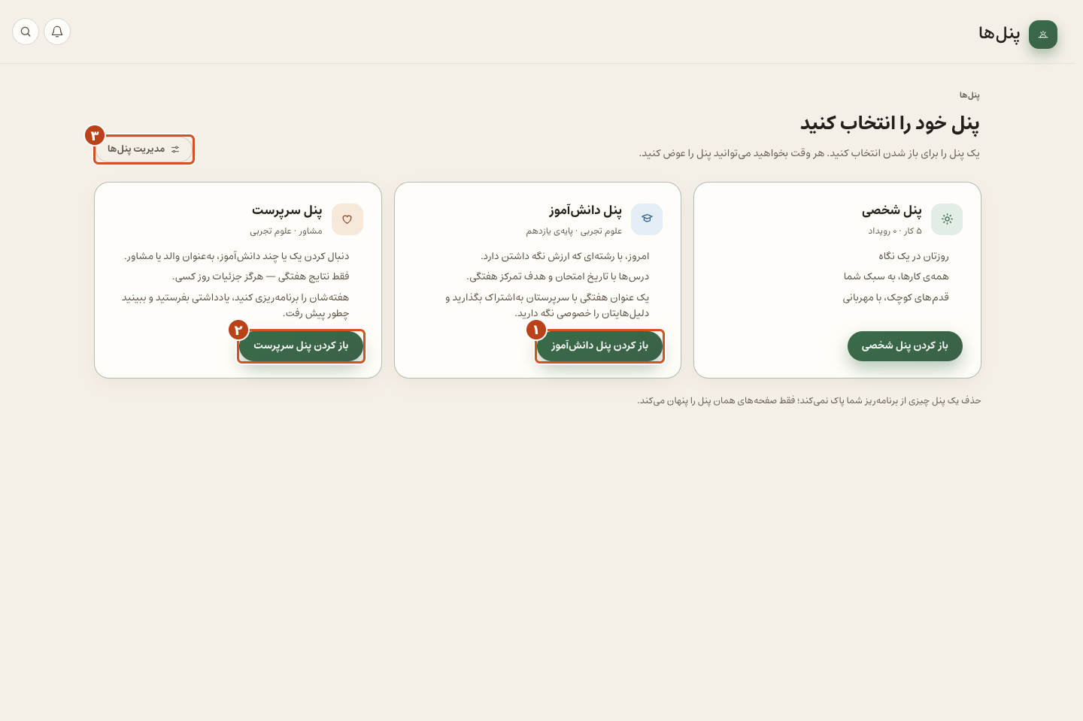
1 / 45
از کجا شروع کنیم؟
1. ورود به پنل دانش‌آموز: کارهای مطالعه، برنامه‌های دریافتی و اشتراک‌گذاری را باز می‌کند.
2. ورود به پنل سرپرست: فهرست دانش‌آموزان و ابزارهای برنامه‌ریزی و حمایت را نشان می‌دهد.
3. مدیریت پنل‌ها: افزودن یا پنهان‌کردن پنل؛ پنهان‌کردن به معنی حذف داده‌ها نیست.
نکته: راهنمای تصویری فارسی؛ صفحه‌ها واقعی‌اند اما نام‌ها و داده‌ها نمایشی هستند. عددهای نارنجی روی تصویر به توضیح همان شماره اشاره می‌کنند.
تصویر واقعی برنامه • دادهٔ نمایشی • راهنمای فارسی دکمه‌ها
Notes:
از کجا شروع کنیم؟
1. ورود به پنل دانش‌آموز: کارهای مطالعه، برنامه‌های دریافتی و اشتراک‌گذاری را باز می‌کند.
2. ورود به پنل سرپرست: فهرست دانش‌آموزان و ابزارهای برنامه‌ریزی و حمایت را نشان می‌دهد.
3. مدیریت پنل‌ها: افزودن یا پنهان‌کردن پنل؛ پنهان‌کردن به معنی حذف داده‌ها نیست.
نکته: راهنمای تصویری فارسی؛ صفحه‌ها واقعی‌اند اما نام‌ها و داده‌ها نمایشی هستند. عددهای نارنجی روی تصویر به توضیح همان شماره اشاره می‌کنند.

Slide 2
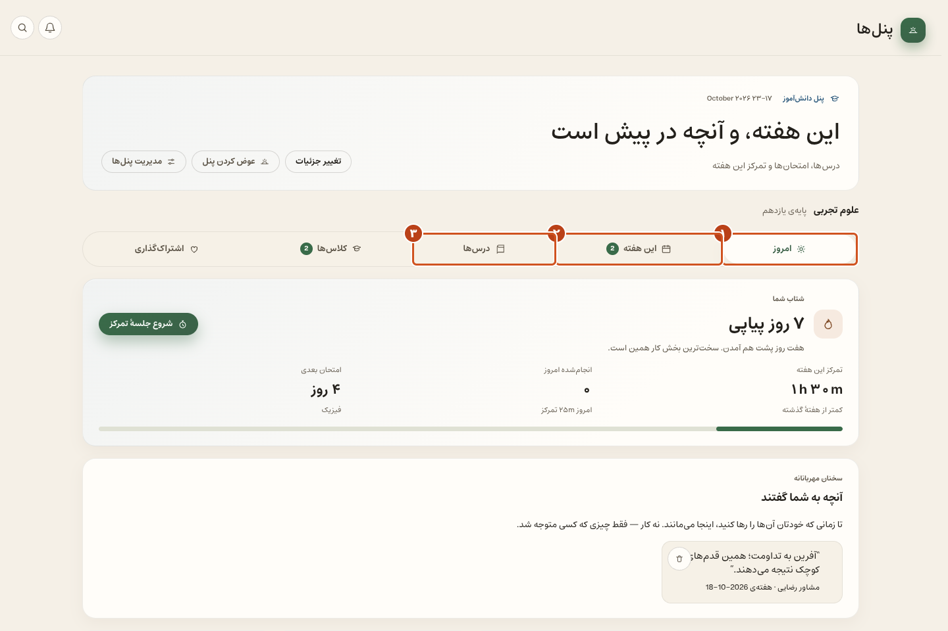
2 / 45
نقشهٔ پنل دانش‌آموز
1. امروز: نقطهٔ شروع مطالعه، زمان تمرکز و برنامهٔ روزانه.
2. این هفته: نمودارها، پیام‌های سرپرست، پیشنهاد هدف و توضیح تغییرها.
3. درس‌ها: ثبت تاریخ امتحان، هدف هفتگی و وضعیت هر درس.
نکته: نوار تب‌ها پنج بخش دارد. تب‌های «کلاس‌ها» و «اشتراک‌گذاری» در ادامه جداگانه توضیح داده می‌شوند.
تصویر واقعی برنامه • دادهٔ نمایشی • راهنمای فارسی دکمه‌ها
Notes:
نقشهٔ پنل دانش‌آموز
1. امروز: نقطهٔ شروع مطالعه، زمان تمرکز و برنامهٔ روزانه.
2. این هفته: نمودارها، پیام‌های سرپرست، پیشنهاد هدف و توضیح تغییرها.
3. درس‌ها: ثبت تاریخ امتحان، هدف هفتگی و وضعیت هر درس.
نکته: نوار تب‌ها پنج بخش دارد. تب‌های «کلاس‌ها» و «اشتراک‌گذاری» در ادامه جداگانه توضیح داده می‌شوند.

Slide 3
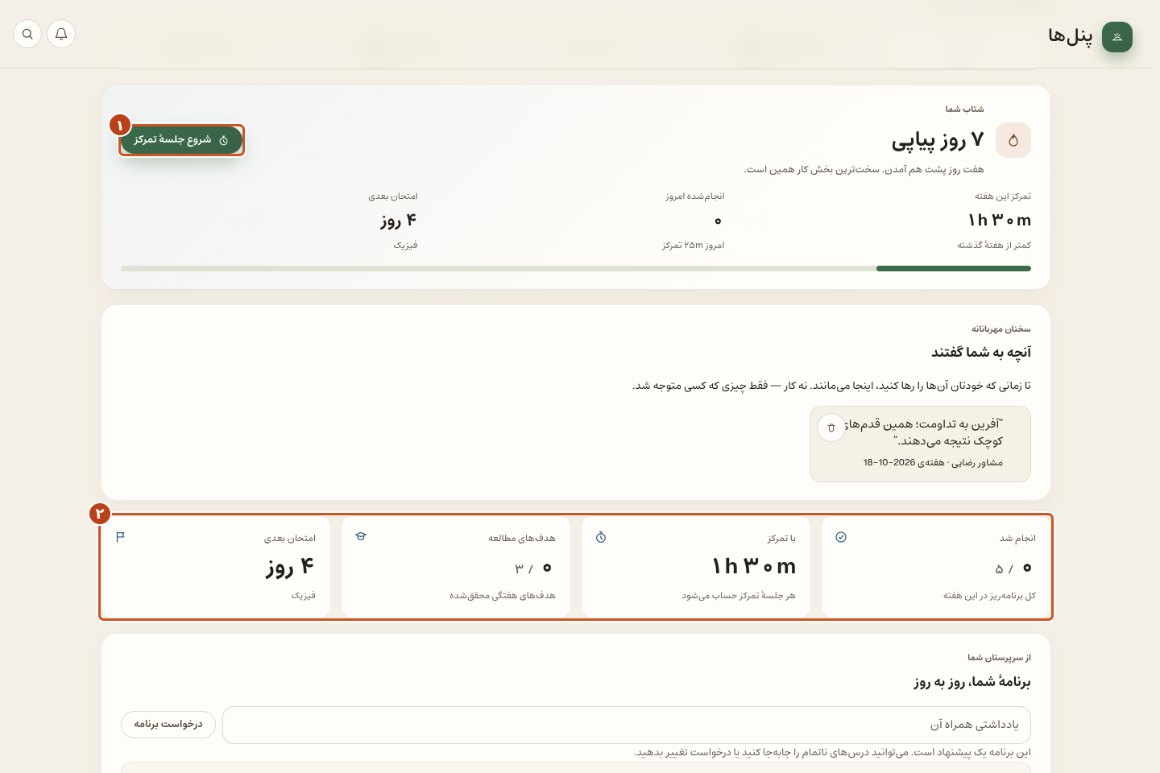
3 / 45
انگیزه و شروع تمرکز
1. شروع جلسهٔ تمرکز: پنجرهٔ زمان‌سنج را باز می‌کند؛ مدت را انتخاب می‌کنید و سپس شروع می‌زنید.
2. آمار روز و هفته: تعداد کارهای انجام‌شده، زمان تمرکز، هدف‌های درسی و امتحان بعدی را خلاصه می‌کند.
نکته: کارت تداوم مطالعه، دقیقه‌های تمرکز و نزدیک‌ترین امتحان را نشان می‌دهد. متن تشویق، پیام است؛ کار اجباری ایجاد نمی‌کند.
تصویر واقعی برنامه • دادهٔ نمایشی • راهنمای فارسی دکمه‌ها
Notes:
انگیزه و شروع تمرکز
1. شروع جلسهٔ تمرکز: پنجرهٔ زمان‌سنج را باز می‌کند؛ مدت را انتخاب می‌کنید و سپس شروع می‌زنید.
2. آمار روز و هفته: تعداد کارهای انجام‌شده، زمان تمرکز، هدف‌های درسی و امتحان بعدی را خلاصه می‌کند.
نکته: کارت تداوم مطالعه، دقیقه‌های تمرکز و نزدیک‌ترین امتحان را نشان می‌دهد. متن تشویق، پیام است؛ کار اجباری ایجاد نمی‌کند.

Slide 4
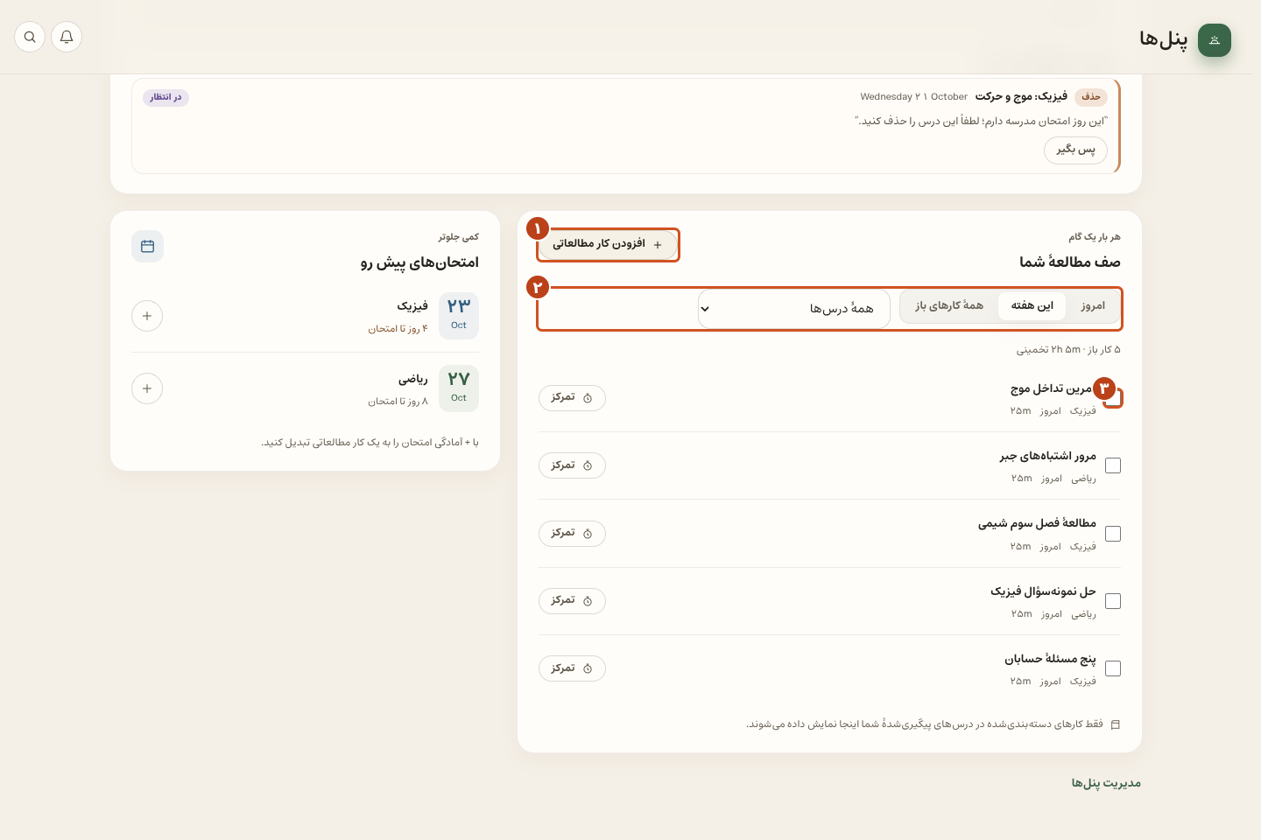
4 / 45
صف مطالعه؛ انتخاب کار بعدی
1. افزودن کار مطالعاتی: فرم عنوان، درس، تاریخ و دقیقهٔ تخمینی را باز می‌کند.
2. فیلترهای صف: امروز، این هفته یا همهٔ بازها؛ همراه با انتخاب یک درس مشخص.
3. تیک اتمام: همان کار شخصی را انجام‌شده می‌کند و از صف بازها برمی‌دارد.
نکته: کارهای عقب‌افتاده در صف می‌مانند؛ کارهای تمام‌شده و منتظر از صف فعال کنار می‌روند. فیلترها فقط نمایش را عوض می‌کنند و چیزی را پاک نمی‌کنند.
تصویر واقعی برنامه • دادهٔ نمایشی • راهنمای فارسی دکمه‌ها
Notes:
صف مطالعه؛ انتخاب کار بعدی
1. افزودن کار مطالعاتی: فرم عنوان، درس، تاریخ و دقیقهٔ تخمینی را باز می‌کند.
2. فیلترهای صف: امروز، این هفته یا همهٔ بازها؛ همراه با انتخاب یک درس مشخص.
3. تیک اتمام: همان کار شخصی را انجام‌شده می‌کند و از صف بازها برمی‌دارد.
نکته: کارهای عقب‌افتاده در صف می‌مانند؛ کارهای تمام‌شده و منتظر از صف فعال کنار می‌روند. فیلترها فقط نمایش را عوض می‌کنند و چیزی را پاک نمی‌کنند.

Slide 5
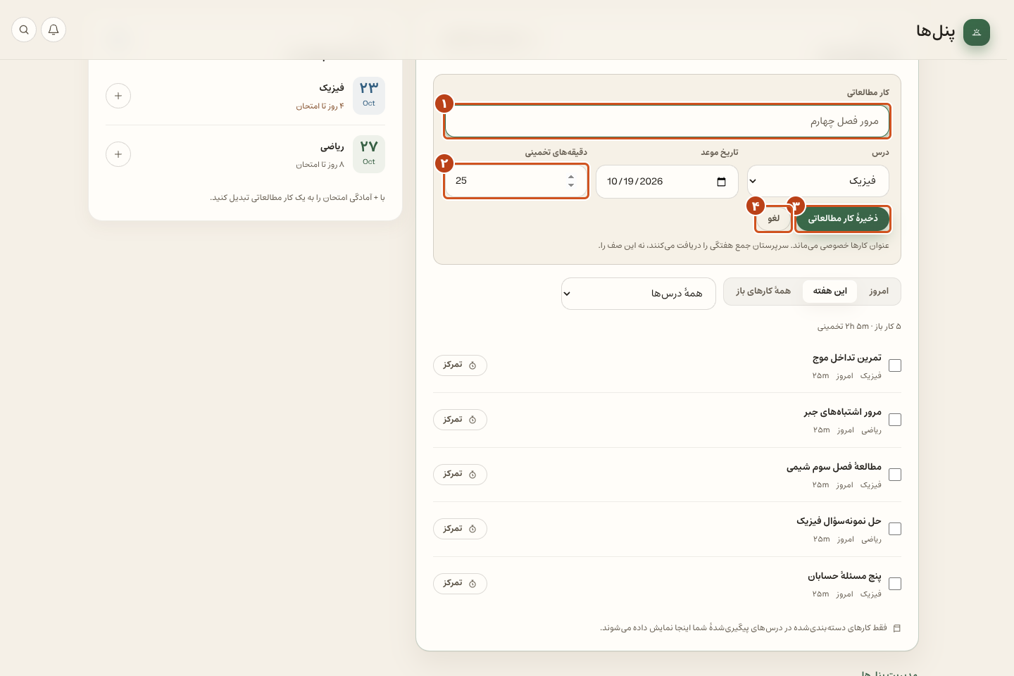
5 / 45
فرم کار مطالعاتی
1. عنوان کار: دقیق بنویس چه کاری انجام می‌دهی؛ این متن جزو گزارش خودکار سرپرست نیست.
2. دقیقهٔ تخمینی: برای برنامه‌ریزی تلاش است؛ جای زمان واقعی ثبت‌شده با تمرکز را نمی‌گیرد.
3. ذخیرهٔ کار: آن را به کارهای شخصی و صف مطالعه اضافه می‌کند.
4. انصراف: پیش‌نویس را بدون ساخت کار می‌بندد.
نکته: مثال: «تمرین تداخل موج»، درس فیزیک، امروز و ۲۵ دقیقه. دکمهٔ ذخیره با عنوان خالی فعال نمی‌شود یا خطا نشان می‌دهد.
تصویر واقعی برنامه • دادهٔ نمایشی • راهنمای فارسی دکمه‌ها
Notes:
فرم کار مطالعاتی
1. عنوان کار: دقیق بنویس چه کاری انجام می‌دهی؛ این متن جزو گزارش خودکار سرپرست نیست.
2. دقیقهٔ تخمینی: برای برنامه‌ریزی تلاش است؛ جای زمان واقعی ثبت‌شده با تمرکز را نمی‌گیرد.
3. ذخیرهٔ کار: آن را به کارهای شخصی و صف مطالعه اضافه می‌کند.
4. انصراف: پیش‌نویس را بدون ساخت کار می‌بندد.
نکته: مثال: «تمرین تداخل موج»، درس فیزیک، امروز و ۲۵ دقیقه. دکمهٔ ذخیره با عنوان خالی فعال نمی‌شود یا خطا نشان می‌دهد.

Slide 6
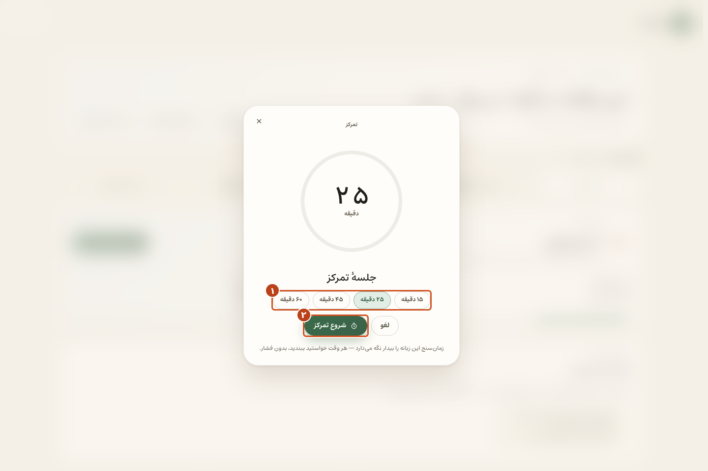
6 / 45
تمرکز؛ انتخاب مدت
1. مدت جلسه: یکی از زمان‌های پیشنهادی را انتخاب کن.
2. شروع تمرکز: شمارش معکوس را آغاز می‌کند.
ادامهٔ همین بخش: انصراف: بدون ثبت جلسه از پنجره خارج می‌شود.
نکته: زمان‌سنج ابتدا در حالت آماده‌سازی است. بازشدن پنجره به معنی شروع خودکار زمان نیست.
تصویر واقعی برنامه • دادهٔ نمایشی • راهنمای فارسی دکمه‌ها
Notes:
تمرکز؛ انتخاب مدت
1. مدت جلسه: یکی از زمان‌های پیشنهادی را انتخاب کن.
2. شروع تمرکز: شمارش معکوس را آغاز می‌کند.
ادامهٔ همین بخش: انصراف: بدون ثبت جلسه از پنجره خارج می‌شود.
نکته: زمان‌سنج ابتدا در حالت آماده‌سازی است. بازشدن پنجره به معنی شروع خودکار زمان نیست.

Slide 7
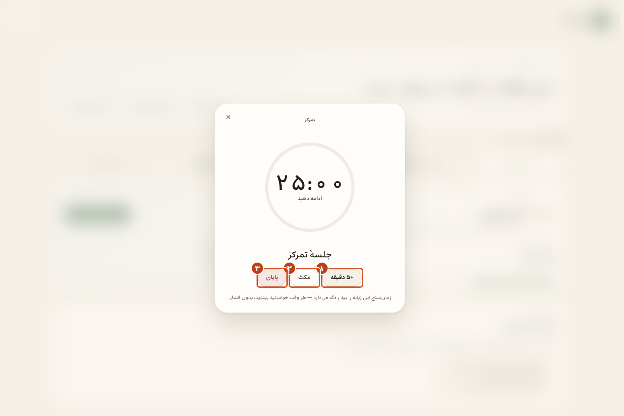
7 / 45
تمرکز؛ کنترل جلسهٔ در حال اجرا
1. ۵ دقیقه بیشتر: مدت جلسهٔ فعلی را افزایش می‌دهد.
2. مکث: شمارش را متوقف می‌کند و دکمهٔ ادامه ظاهر می‌شود.
3. پایان: جلسه را پایان می‌دهد؛ با تیک اتمام کار یکسان نیست.
نکته: زمان ثبت‌شده به آمار تمرکز کمک می‌کند. اگر جلسه با کار مشخص شروع شده باشد، زمان به آن کار و دستهٔ درسی‌اش نسبت داده می‌شود.
تصویر واقعی برنامه • دادهٔ نمایشی • راهنمای فارسی دکمه‌ها
Notes:
تمرکز؛ کنترل جلسهٔ در حال اجرا
1. ۵ دقیقه بیشتر: مدت جلسهٔ فعلی را افزایش می‌دهد.
2. مکث: شمارش را متوقف می‌کند و دکمهٔ ادامه ظاهر می‌شود.
3. پایان: جلسه را پایان می‌دهد؛ با تیک اتمام کار یکسان نیست.
نکته: زمان ثبت‌شده به آمار تمرکز کمک می‌کند. اگر جلسه با کار مشخص شروع شده باشد، زمان به آن کار و دستهٔ درسی‌اش نسبت داده می‌شود.

Slide 8
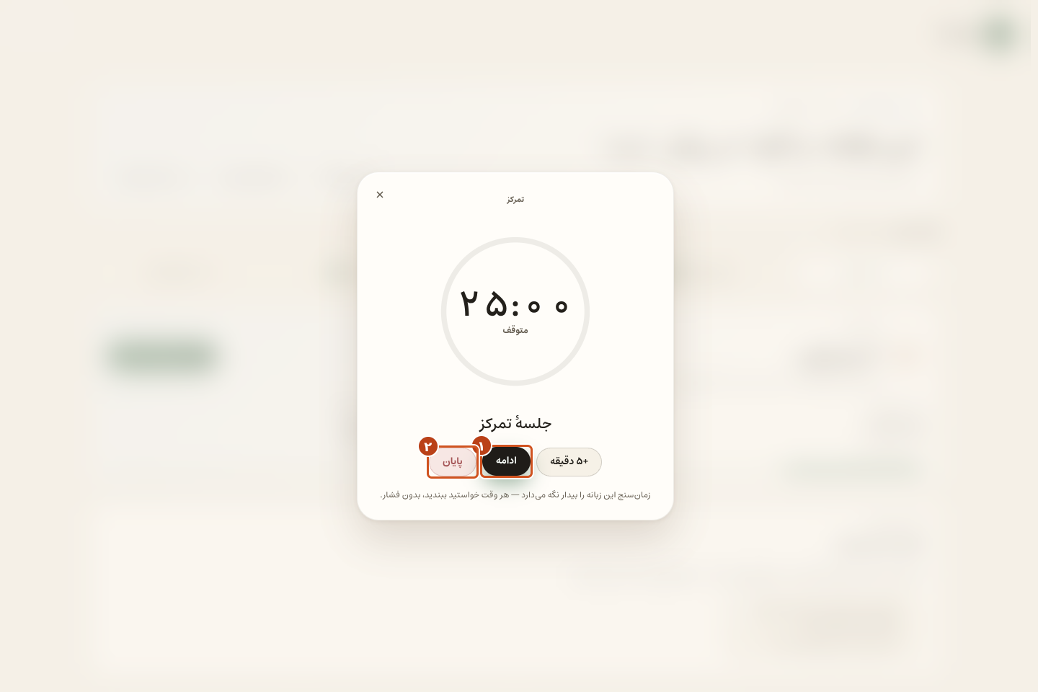
8 / 45
تمرکز؛ ادامه یا پایان
1. ادامه: همان جلسهٔ متوقف‌شده را از سر می‌گیرد.
2. پایان: جلسه را می‌بندد و نتیجه را مطابق مدت انجام‌شده ثبت می‌کند.
نکته: زمان‌سنج کمک به مطالعه است، نه ابزار نظارت زندهٔ سرپرست. سرپرست در نمای معمول، مجموع زمان‌های به‌اشتراک‌گذاشته‌شده را می‌بیند.
تصویر واقعی برنامه • دادهٔ نمایشی • راهنمای فارسی دکمه‌ها
Notes:
تمرکز؛ ادامه یا پایان
1. ادامه: همان جلسهٔ متوقف‌شده را از سر می‌گیرد.
2. پایان: جلسه را می‌بندد و نتیجه را مطابق مدت انجام‌شده ثبت می‌کند.
نکته: زمان‌سنج کمک به مطالعه است، نه ابزار نظارت زندهٔ سرپرست. سرپرست در نمای معمول، مجموع زمان‌های به‌اشتراک‌گذاشته‌شده را می‌بیند.

Slide 9
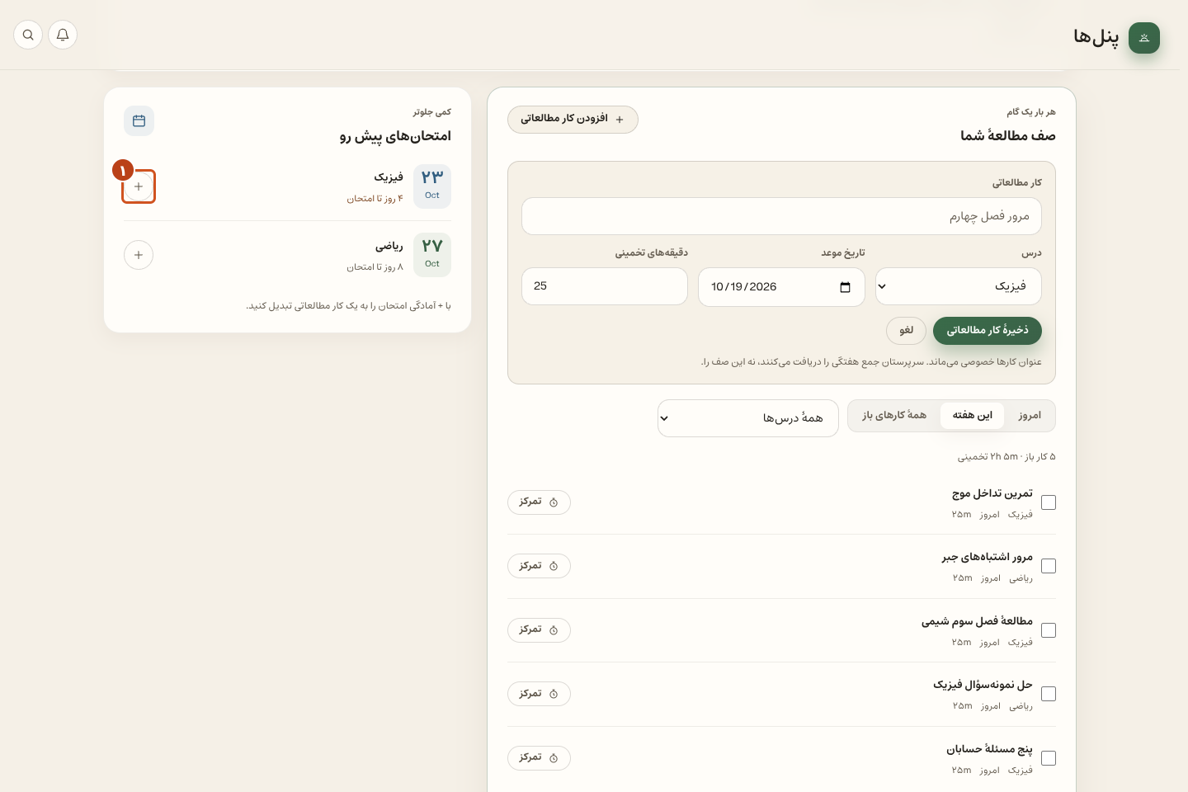
9 / 45
امتحان‌ها و ساخت مرور
1. علامت مثبت کنار فیزیک: پیش‌نویس کار مرور با درس مربوط را باز می‌کند؛ قبل از ذخیره می‌توان آن را ویرایش کرد.
نکته: امتحان‌های نزدیک‌تر جلوتر نمایش داده می‌شوند. اگر درسی تاریخ امتحان نداشته باشد، از تب درس‌ها آن را ثبت می‌کنید.
تصویر واقعی برنامه • دادهٔ نمایشی • راهنمای فارسی دکمه‌ها
Notes:
امتحان‌ها و ساخت مرور
1. علامت مثبت کنار فیزیک: پیش‌نویس کار مرور با درس مربوط را باز می‌کند؛ قبل از ذخیره می‌توان آن را ویرایش کرد.
نکته: امتحان‌های نزدیک‌تر جلوتر نمایش داده می‌شوند. اگر درسی تاریخ امتحان نداشته باشد، از تب درس‌ها آن را ثبت می‌کنید.

Slide 10
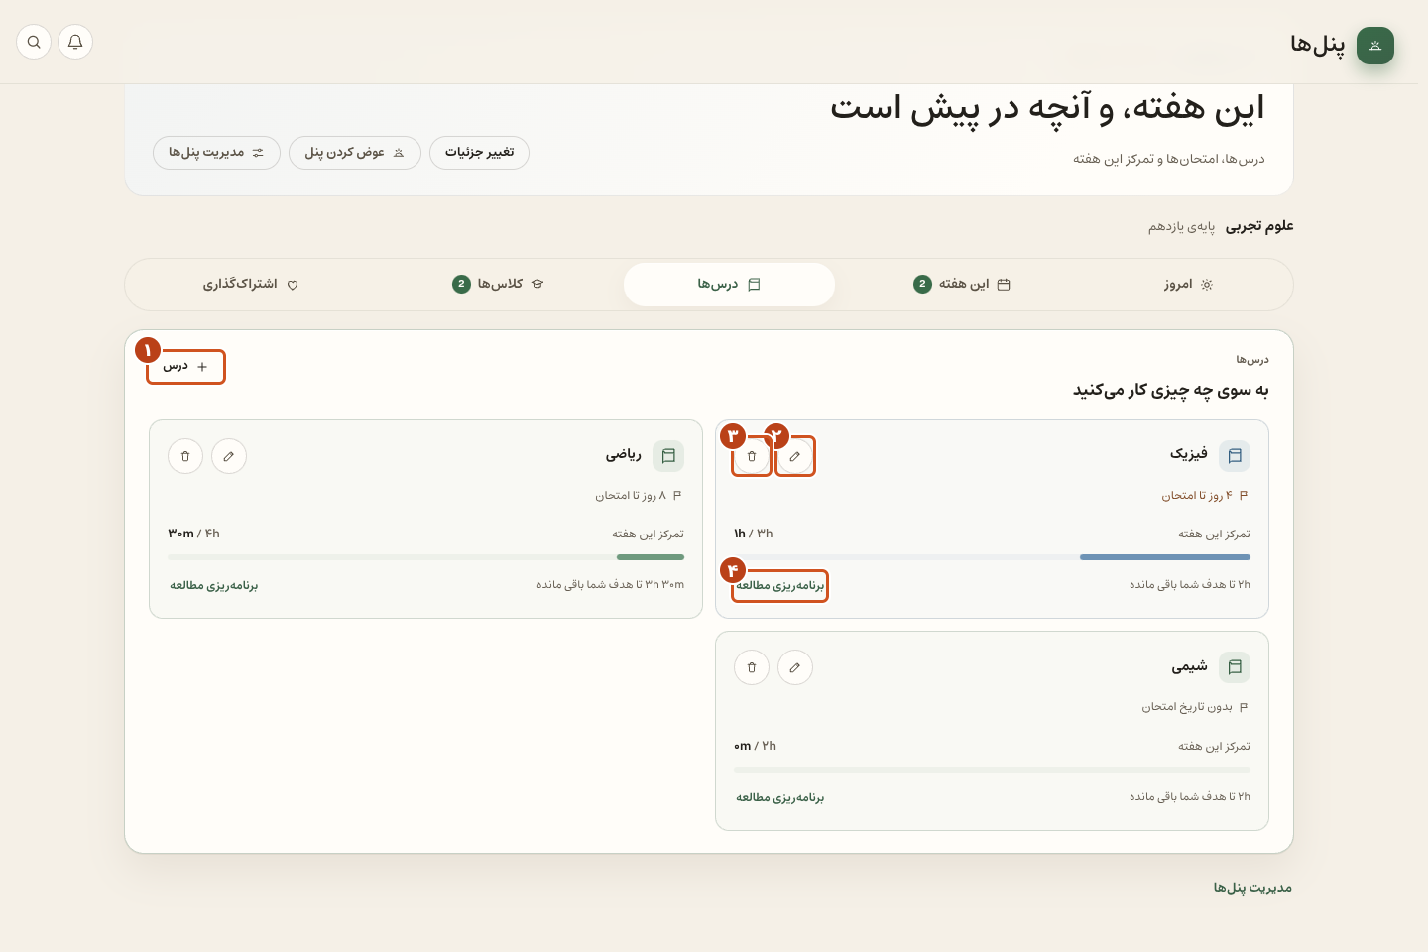
10 / 45
درس‌ها؛ هدف و پیشرفت
1. افزودن درس: فرم درس تازه را باز می‌کند.
2. مداد فیزیک: نام، تاریخ امتحان و ساعت هدف را ویرایش می‌کند.
3. حذف ردیاب درس: با تأیید انجام می‌شود؛ کارها، رویدادها و سابقهٔ تمرکز حفظ می‌شوند.
4. برنامهٔ مطالعه: به تب امروز می‌رود و فرم کار مرتبط با همین درس را آماده می‌کند.
نکته: ساعت هدف هفتگی با زمان تمرکز همان درس مقایسه می‌شود. تاریخ امتحان و هدف‌ها به‌صورت خودکار برای سرپرست ارسال نمی‌شوند.
تصویر واقعی برنامه • دادهٔ نمایشی • راهنمای فارسی دکمه‌ها
Notes:
درس‌ها؛ هدف و پیشرفت
1. افزودن درس: فرم درس تازه را باز می‌کند.
2. مداد فیزیک: نام، تاریخ امتحان و ساعت هدف را ویرایش می‌کند.
3. حذف ردیاب درس: با تأیید انجام می‌شود؛ کارها، رویدادها و سابقهٔ تمرکز حفظ می‌شوند.
4. برنامهٔ مطالعه: به تب امروز می‌رود و فرم کار مرتبط با همین درس را آماده می‌کند.
نکته: ساعت هدف هفتگی با زمان تمرکز همان درس مقایسه می‌شود. تاریخ امتحان و هدف‌ها به‌صورت خودکار برای سرپرست ارسال نمی‌شوند.

Slide 11
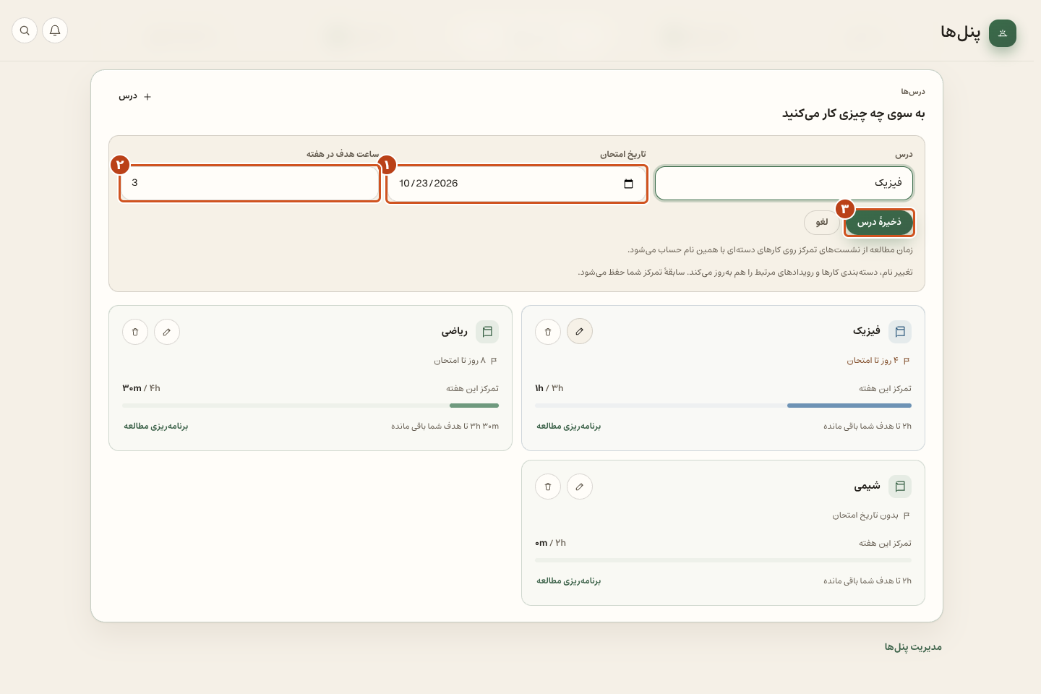
11 / 45
ویرایش درس بدون از دست‌رفتن سابقه
1. تاریخ امتحان: برای شمارش روزهای باقی‌مانده و پیشنهاد مرور استفاده می‌شود.
2. ساعت هدف هفتگی: مقدار اعشاری هم مجاز است؛ مثلاً یک‌ونیم ساعت.
3. ذخیرهٔ درس: تغییرها را اعمال می‌کند؛ انصراف چیزی را تغییر نمی‌دهد.
ادامهٔ همین بخش: نام درس: عنوان ردیاب و دسته‌بندی‌های مرتبط را هماهنگ نگه می‌دارد.
نکته: تغییر نام درس، دسته‌بندی‌های هم‌نام در کارها و رویدادها را هم تغییر می‌دهد و سابقهٔ تمرکز/اتمام حفظ می‌شود.
تصویر واقعی برنامه • دادهٔ نمایشی • راهنمای فارسی دکمه‌ها
Notes:
ویرایش درس بدون از دست‌رفتن سابقه
1. تاریخ امتحان: برای شمارش روزهای باقی‌مانده و پیشنهاد مرور استفاده می‌شود.
2. ساعت هدف هفتگی: مقدار اعشاری هم مجاز است؛ مثلاً یک‌ونیم ساعت.
3. ذخیرهٔ درس: تغییرها را اعمال می‌کند؛ انصراف چیزی را تغییر نمی‌دهد.
ادامهٔ همین بخش: نام درس: عنوان ردیاب و دسته‌بندی‌های مرتبط را هماهنگ نگه می‌دارد.
نکته: تغییر نام درس، دسته‌بندی‌های هم‌نام در کارها و رویدادها را هم تغییر می‌دهد و سابقهٔ تمرکز/اتمام حفظ می‌شود.

Slide 12
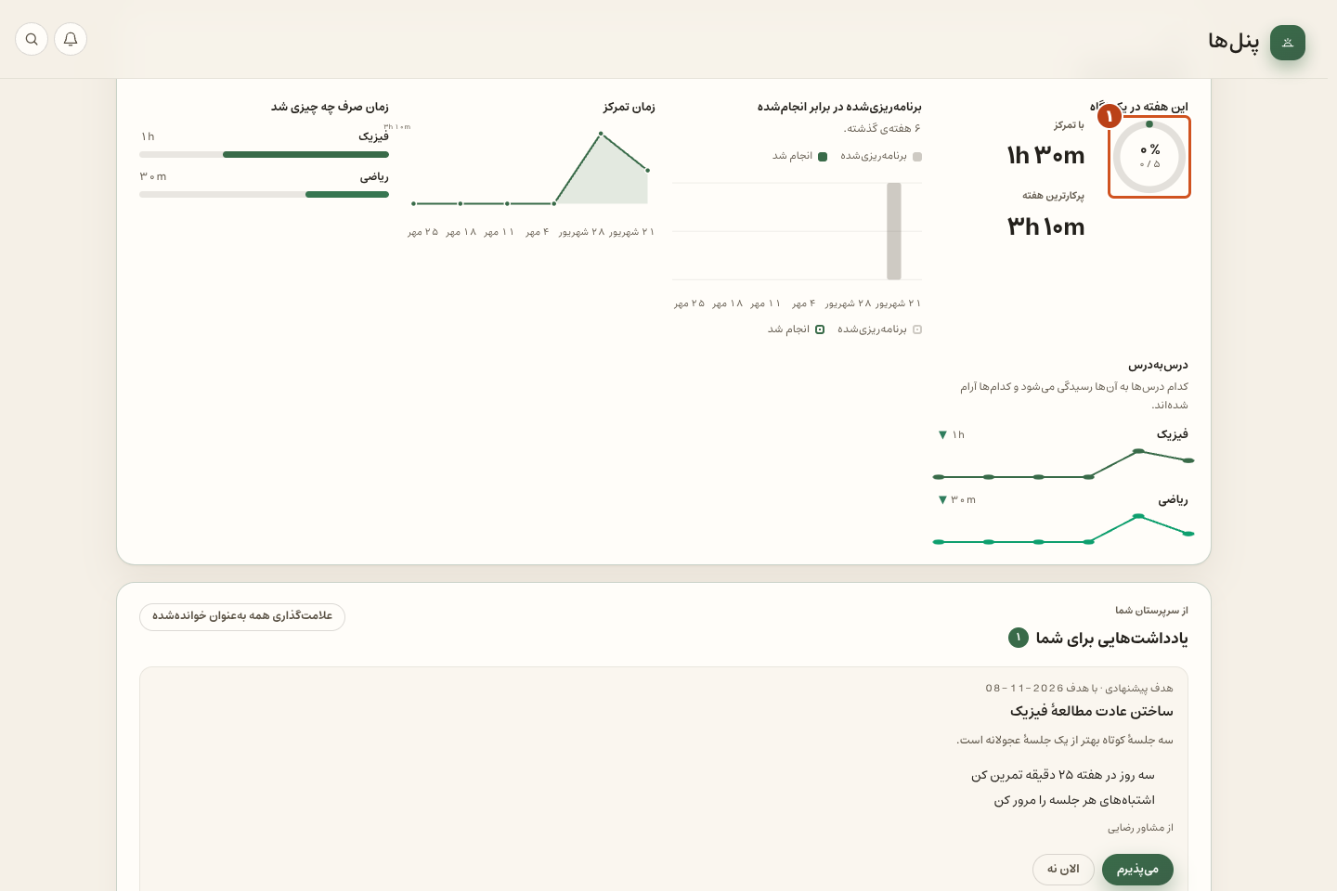
12 / 45
این هفته؛ خواندن نمودارها
1. حلقهٔ اتمام: نسبت کارهای انجام‌شده به کارهای برنامه‌ریزی‌شده.
ادامهٔ همین بخش: ستون‌های هفته: توزیع کار یا فعالیت در روزها؛ همراه با روند زمان تمرکز خوانده شود.
نکته: نمودارها برای بازبینی‌اند، نه نمره‌دهی قطعی به دانش‌آموز. مجموع گزارش هفته می‌تواند کارهای کل برنامه‌ریز را در بر بگیرد.
تصویر واقعی برنامه • دادهٔ نمایشی • راهنمای فارسی دکمه‌ها
Notes:
این هفته؛ خواندن نمودارها
1. حلقهٔ اتمام: نسبت کارهای انجام‌شده به کارهای برنامه‌ریزی‌شده.
ادامهٔ همین بخش: ستون‌های هفته: توزیع کار یا فعالیت در روزها؛ همراه با روند زمان تمرکز خوانده شود.
نکته: نمودارها برای بازبینی‌اند، نه نمره‌دهی قطعی به دانش‌آموز. مجموع گزارش هفته می‌تواند کارهای کل برنامه‌ریز را در بر بگیرد.

Slide 13
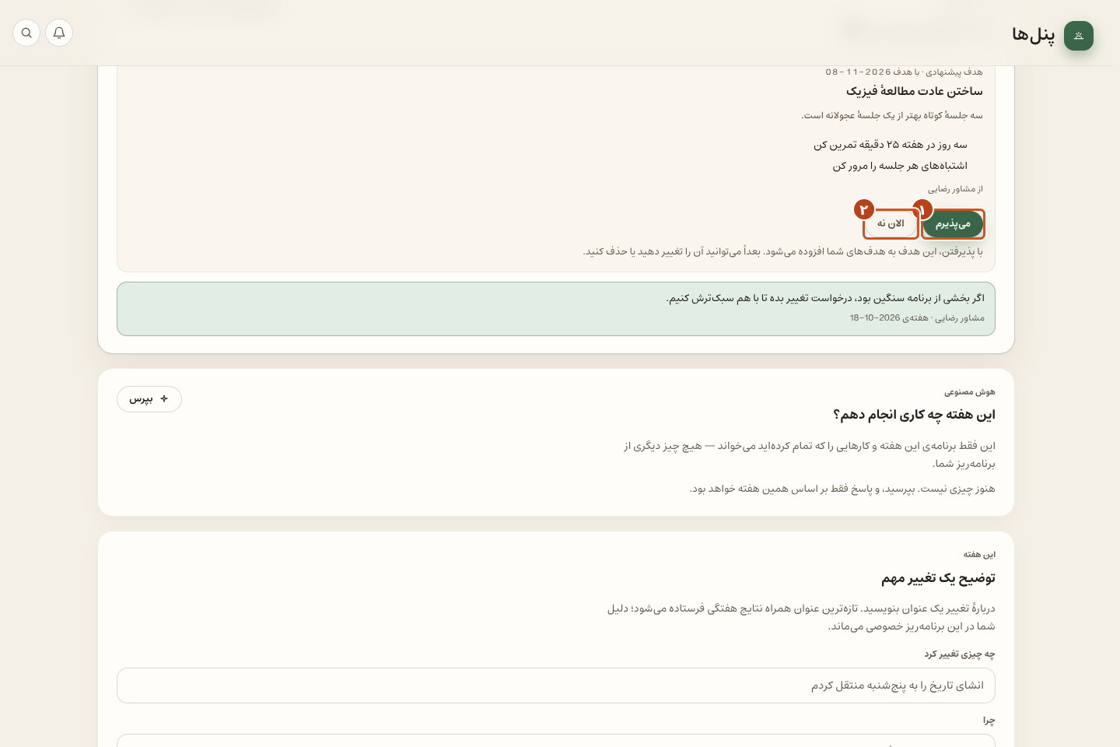
13 / 45
صندوق پیام و پیشنهاد هدف
1. می‌پذیرم: هدف پیشنهادی را به هدف‌های شخصی اضافه می‌کند؛ بعداً قابل تغییر یا کنارگذاشتن است.
2. الان نه: پیشنهاد را رد می‌کند؛ هدف ناخواسته به برنامه اضافه نمی‌شود.
ادامهٔ همین بخش: همه خوانده شد: وضعیت خواندن پیام‌ها را تغییر می‌دهد؛ کار درسی ایجاد نمی‌کند.
نکته: پیشنهاد سرپرست تا وقتی قبولش نکرده‌ای، هدف شخصی تو نیست. پیام‌ها و طرح‌ها از مسیر پیوند رمزگذاری‌شده جابه‌جا می‌شوند.
تصویر واقعی برنامه • دادهٔ نمایشی • راهنمای فارسی دکمه‌ها
Notes:
صندوق پیام و پیشنهاد هدف
1. می‌پذیرم: هدف پیشنهادی را به هدف‌های شخصی اضافه می‌کند؛ بعداً قابل تغییر یا کنارگذاشتن است.
2. الان نه: پیشنهاد را رد می‌کند؛ هدف ناخواسته به برنامه اضافه نمی‌شود.
ادامهٔ همین بخش: همه خوانده شد: وضعیت خواندن پیام‌ها را تغییر می‌دهد؛ کار درسی ایجاد نمی‌کند.
نکته: پیشنهاد سرپرست تا وقتی قبولش نکرده‌ای، هدف شخصی تو نیست. پیام‌ها و طرح‌ها از مسیر پیوند رمزگذاری‌شده جابه‌جا می‌شوند.

Slide 14
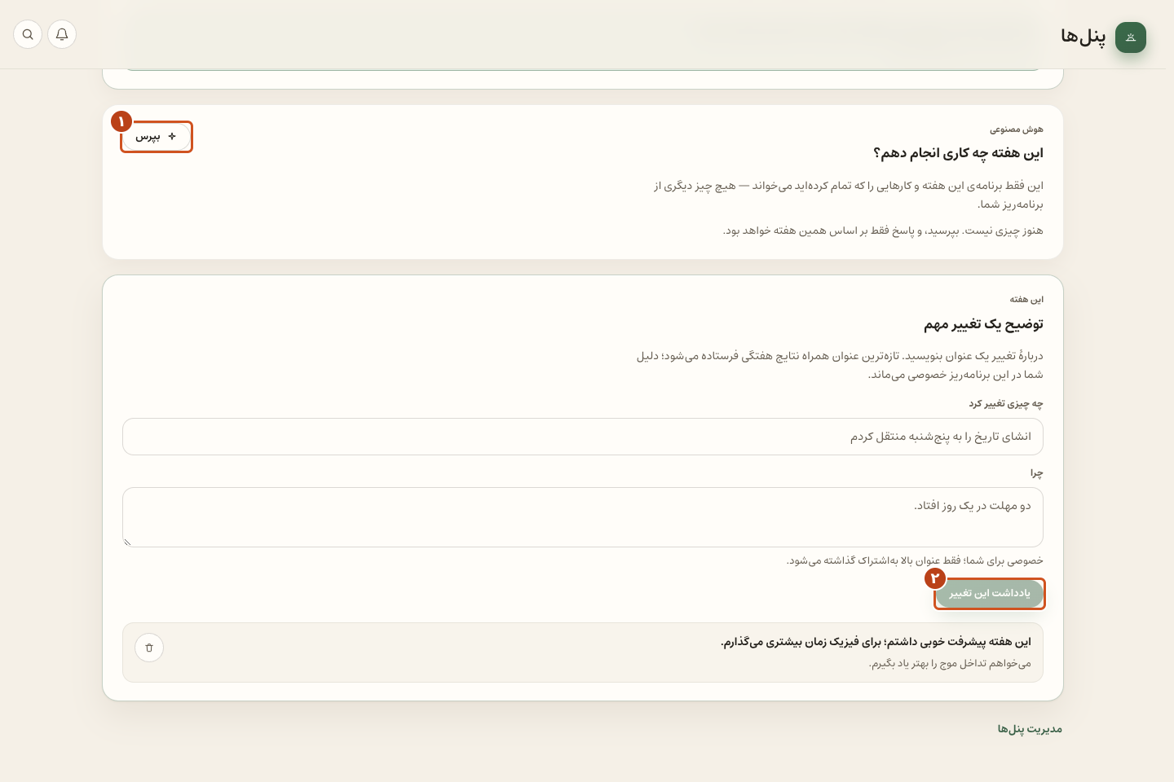
14 / 45
هوش مصنوعی و توضیح تغییرها
1. پرسیدن: تحلیل عددهای مشترک هفته را درخواست می‌کند؛ نبود سرویس یا اینترنت می‌تواند خطا بدهد.
2. ثبت این تغییر: خلاصه و دلیل یک تغییر مهم را نگه می‌دارد؛ فقط خلاصهٔ انتخاب‌شده وارد گزارش هفتگی می‌شود.
نکته: تحلیل هوش مصنوعی اختیاری است و به سرویس تنظیم‌شده نیاز دارد. پاسخ واقعی سرویس در این نمونه اجرا نشده است.
تصویر واقعی برنامه • دادهٔ نمایشی • راهنمای فارسی دکمه‌ها
Notes:
هوش مصنوعی و توضیح تغییرها
1. پرسیدن: تحلیل عددهای مشترک هفته را درخواست می‌کند؛ نبود سرویس یا اینترنت می‌تواند خطا بدهد.
2. ثبت این تغییر: خلاصه و دلیل یک تغییر مهم را نگه می‌دارد؛ فقط خلاصهٔ انتخاب‌شده وارد گزارش هفتگی می‌شود.
نکته: تحلیل هوش مصنوعی اختیاری است و به سرویس تنظیم‌شده نیاز دارد. پاسخ واقعی سرویس در این نمونه اجرا نشده است.

Slide 15
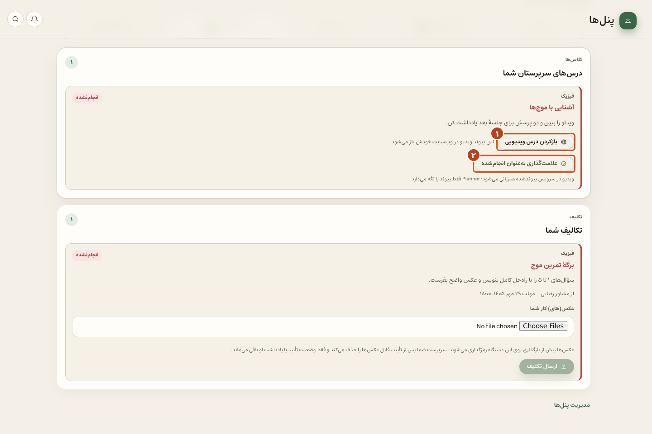
15 / 45
کلاس‌های دریافتی؛ ویدئو و اتمام
1. بازکردن ویدئوی درس: پیوند بیرونی را باز می‌کند؛ موفقیت پخش در این نمونه آزمایش نشده است.
2. علامت انجام‌شده: وضعیت کلاس را تغییر می‌دهد و پس از همگام‌سازی برای سرپرست می‌رود؛ تماشای واقعی خودکار تشخیص داده نمی‌شود.
نکته: برنامه فایل ویدئو را نگه نمی‌دارد؛ فقط پیوند میزبان بیرونی را ذخیره می‌کند. دسترسی و حریم خصوصی ویدئو تابع همان میزبان است.
تصویر واقعی برنامه • دادهٔ نمایشی • راهنمای فارسی دکمه‌ها
Notes:
کلاس‌های دریافتی؛ ویدئو و اتمام
1. بازکردن ویدئوی درس: پیوند بیرونی را باز می‌کند؛ موفقیت پخش در این نمونه آزمایش نشده است.
2. علامت انجام‌شده: وضعیت کلاس را تغییر می‌دهد و پس از همگام‌سازی برای سرپرست می‌رود؛ تماشای واقعی خودکار تشخیص داده نمی‌شود.
نکته: برنامه فایل ویدئو را نگه نمی‌دارد؛ فقط پیوند میزبان بیرونی را ذخیره می‌کند. دسترسی و حریم خصوصی ویدئو تابع همان میزبان است.

Slide 16
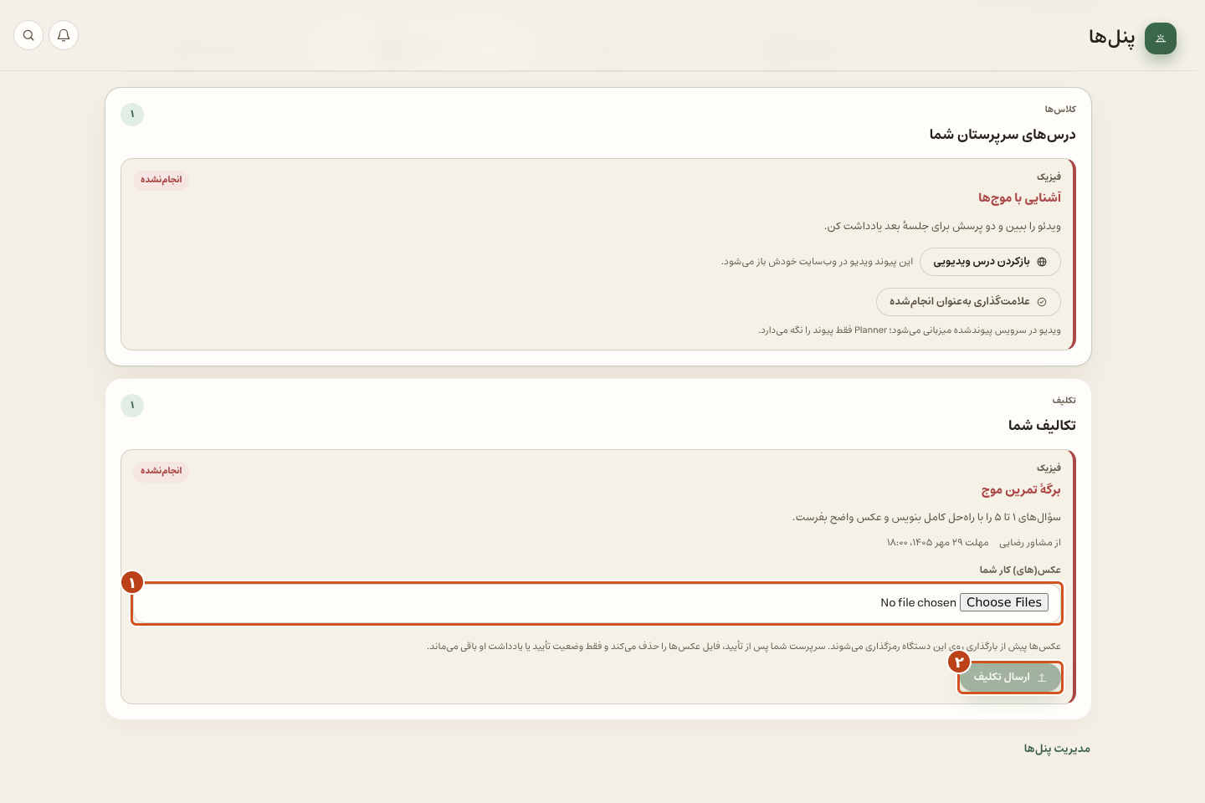
16 / 45
تکلیف؛ انتخاب عکس و ارسال
1. انتخاب عکس: تصویر واضح پاسخ‌ها را انتخاب کن؛ محدودیت نوع و اندازهٔ فایل رعایت شود.
2. ارسال تکلیف: عکس‌ها را رمزگذاری و بارگذاری می‌کند؛ بدون عکس، پیوند فعال و سرویس رسانهٔ تنظیم‌شده قابل انجام نیست.
نکته: بین ۱ تا ۳ عکس JPEG، PNG یا WebP؛ هر عکس حداکثر ۸ مگابایت. عکس‌ها پیش از بارگذاری روی دستگاه رمزگذاری می‌شوند. این ارائه عکس واقعی ارسال نمی‌کند. سرپرست عکس‌ها را بررسی می‌کند؛ «تأیید و حذف عکس‌ها» ابتدا فایل‌های میزبان را حذف می‌کند و فقط وضعیت و یادداشت را نگه می‌دارد. بارگذاری، رمزگشایی و حذف زنده در این نمونه اجرا نشده‌اند.
تصویر واقعی برنامه • دادهٔ نمایشی • راهنمای فارسی دکمه‌ها
Notes:
تکلیف؛ انتخاب عکس و ارسال
1. انتخاب عکس: تصویر واضح پاسخ‌ها را انتخاب کن؛ محدودیت نوع و اندازهٔ فایل رعایت شود.
2. ارسال تکلیف: عکس‌ها را رمزگذاری و بارگذاری می‌کند؛ بدون عکس، پیوند فعال و سرویس رسانهٔ تنظیم‌شده قابل انجام نیست.
نکته: بین ۱ تا ۳ عکس JPEG، PNG یا WebP؛ هر عکس حداکثر ۸ مگابایت. عکس‌ها پیش از بارگذاری روی دستگاه رمزگذاری می‌شوند. این ارائه عکس واقعی ارسال نمی‌کند. سرپرست عکس‌ها را بررسی می‌کند؛ «تأیید و حذف عکس‌ها» ابتدا فایل‌های میزبان را حذف می‌کند و فقط وضعیت و یادداشت را نگه می‌دارد. بارگذاری، رمزگشایی و حذف زنده در این نمونه اجرا نشده‌اند.

Slide 17
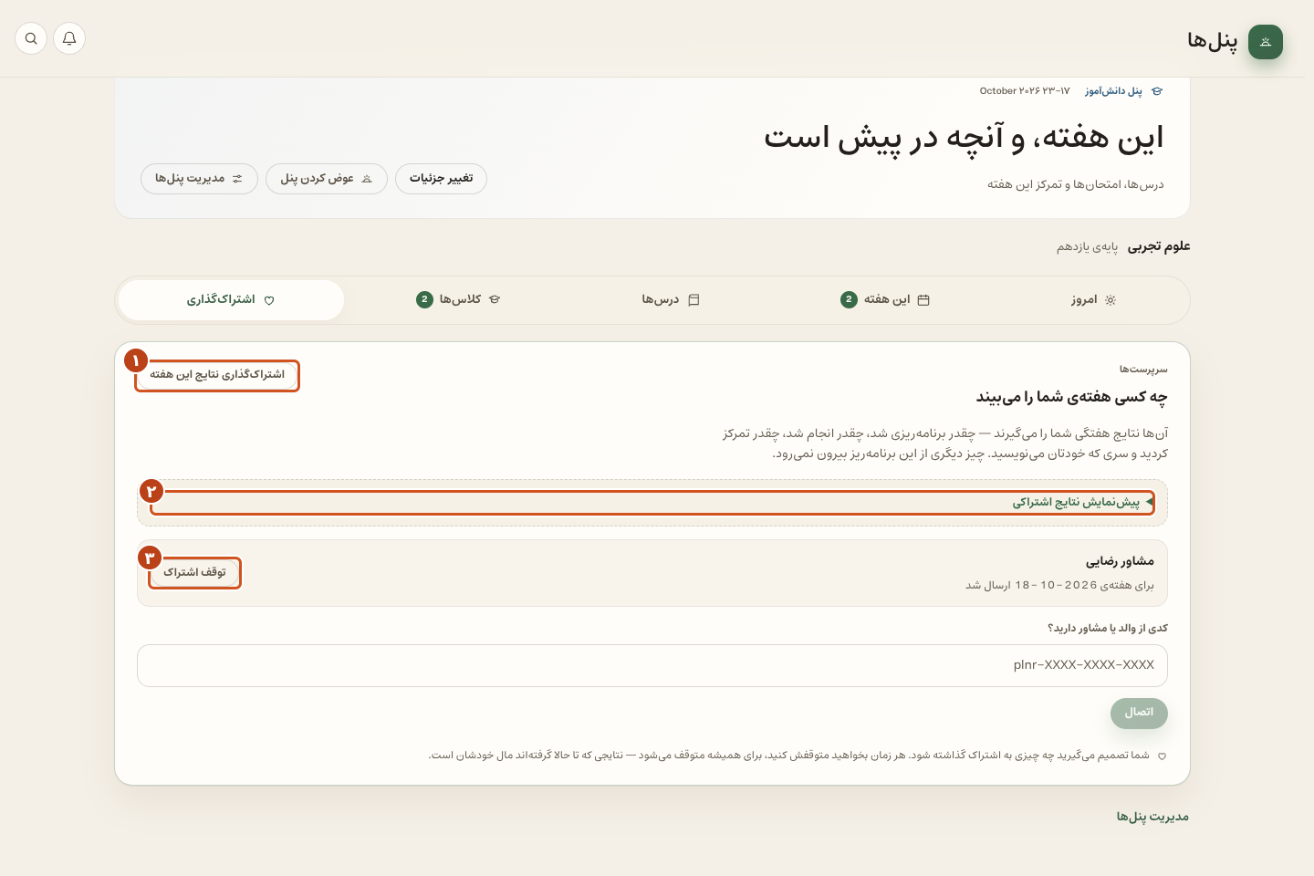
17 / 45
اشتراک‌گذاری؛ کنترل گیرندگان
1. همین حالا اشتراک هفته: ارسال دستی خلاصهٔ جاری را درخواست می‌کند؛ به اتصال حساب و شبکه نیاز دارد.
2. پیش‌نمایش نتایج مشترک: دقیقاً نشان می‌دهد چه خلاصه‌ای برای سرپرست می‌رود.
3. توقف اشتراک: پیوند انتخاب‌شده را قطع می‌کند؛ با پنهان‌کردن پنل تفاوت دارد.
نکته: قطع اشتراک، ارسال بعدی را متوقف می‌کند؛ گزارش‌هایی که سرپرست قبلاً گرفته از دستگاه او پس گرفته نمی‌شوند.
تصویر واقعی برنامه • دادهٔ نمایشی • راهنمای فارسی دکمه‌ها
Notes:
اشتراک‌گذاری؛ کنترل گیرندگان
1. همین حالا اشتراک هفته: ارسال دستی خلاصهٔ جاری را درخواست می‌کند؛ به اتصال حساب و شبکه نیاز دارد.
2. پیش‌نمایش نتایج مشترک: دقیقاً نشان می‌دهد چه خلاصه‌ای برای سرپرست می‌رود.
3. توقف اشتراک: پیوند انتخاب‌شده را قطع می‌کند؛ با پنهان‌کردن پنل تفاوت دارد.
نکته: قطع اشتراک، ارسال بعدی را متوقف می‌کند؛ گزارش‌هایی که سرپرست قبلاً گرفته از دستگاه او پس گرفته نمی‌شوند.

Slide 18
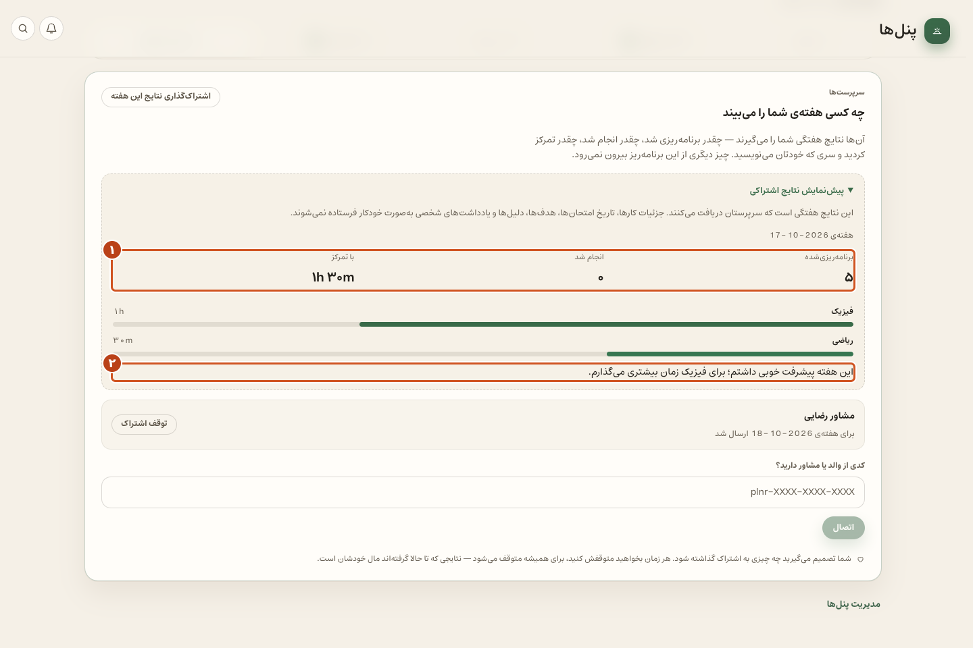
18 / 45
مرز حریم خصوصی در پیش‌نمایش
1. عددهای خلاصه: فقط حجم کار و زمان، نه جزئیات هر کار.
2. تیتر هفته: همان خلاصهٔ انتخاب‌شدهٔ دانش‌آموز؛ دلیل خصوصی جای دیگری باقی می‌ماند.
نکته: خلاصهٔ هفتگی شامل تعداد برنامه‌ریزی/اتمام، دقیقهٔ تمرکز، حداکثر چهار جمع درسی و تیتر انتخابی است. متن کارها، یادداشت خصوصی، تاریخ امتحان، هدف‌ها و دلیل تفصیلی خودکار ارسال نمی‌شوند.
تصویر واقعی برنامه • دادهٔ نمایشی • راهنمای فارسی دکمه‌ها
Notes:
مرز حریم خصوصی در پیش‌نمایش
1. عددهای خلاصه: فقط حجم کار و زمان، نه جزئیات هر کار.
2. تیتر هفته: همان خلاصهٔ انتخاب‌شدهٔ دانش‌آموز؛ دلیل خصوصی جای دیگری باقی می‌ماند.
نکته: خلاصهٔ هفتگی شامل تعداد برنامه‌ریزی/اتمام، دقیقهٔ تمرکز، حداکثر چهار جمع درسی و تیتر انتخابی است. متن کارها، یادداشت خصوصی، تاریخ امتحان، هدف‌ها و دلیل تفصیلی خودکار ارسال نمی‌شوند.

Slide 19
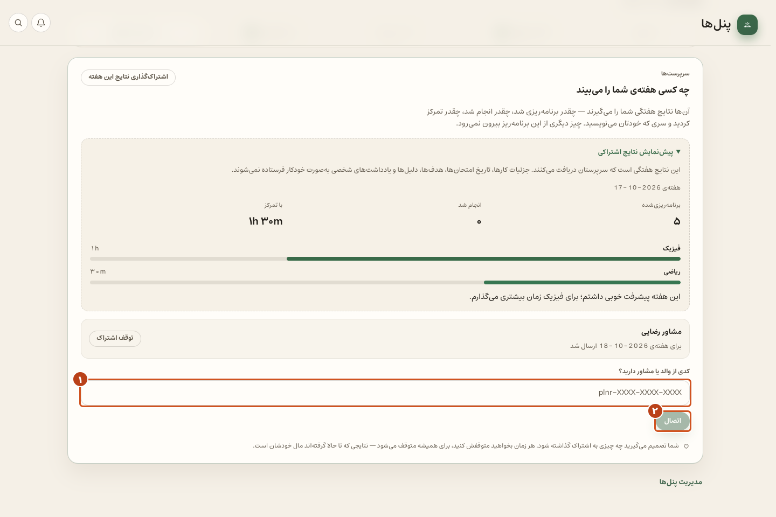
19 / 45
وصل‌شدن با کد دعوت
1. کد دعوت: کد دریافتی از والد یا مشاور را وارد کن؛ اسکن QR نیز همین کد را آماده می‌کند.
2. اتصال: بعد از معتبر بودن کد، دعوت را می‌پذیرد. با کد خالی دکمه غیرفعال است.
نکته: سرپرست کد یا پیوند QR می‌دهد و دانش‌آموز آن را آگاهانه می‌پذیرد. پیوند دو حساب به سرور حساب‌های تنظیم‌شده نیاز دارد.
تصویر واقعی برنامه • دادهٔ نمایشی • راهنمای فارسی دکمه‌ها
Notes:
وصل‌شدن با کد دعوت
1. کد دعوت: کد دریافتی از والد یا مشاور را وارد کن؛ اسکن QR نیز همین کد را آماده می‌کند.
2. اتصال: بعد از معتبر بودن کد، دعوت را می‌پذیرد. با کد خالی دکمه غیرفعال است.
نکته: سرپرست کد یا پیوند QR می‌دهد و دانش‌آموز آن را آگاهانه می‌پذیرد. پیوند دو حساب به سرور حساب‌های تنظیم‌شده نیاز دارد.

Slide 20
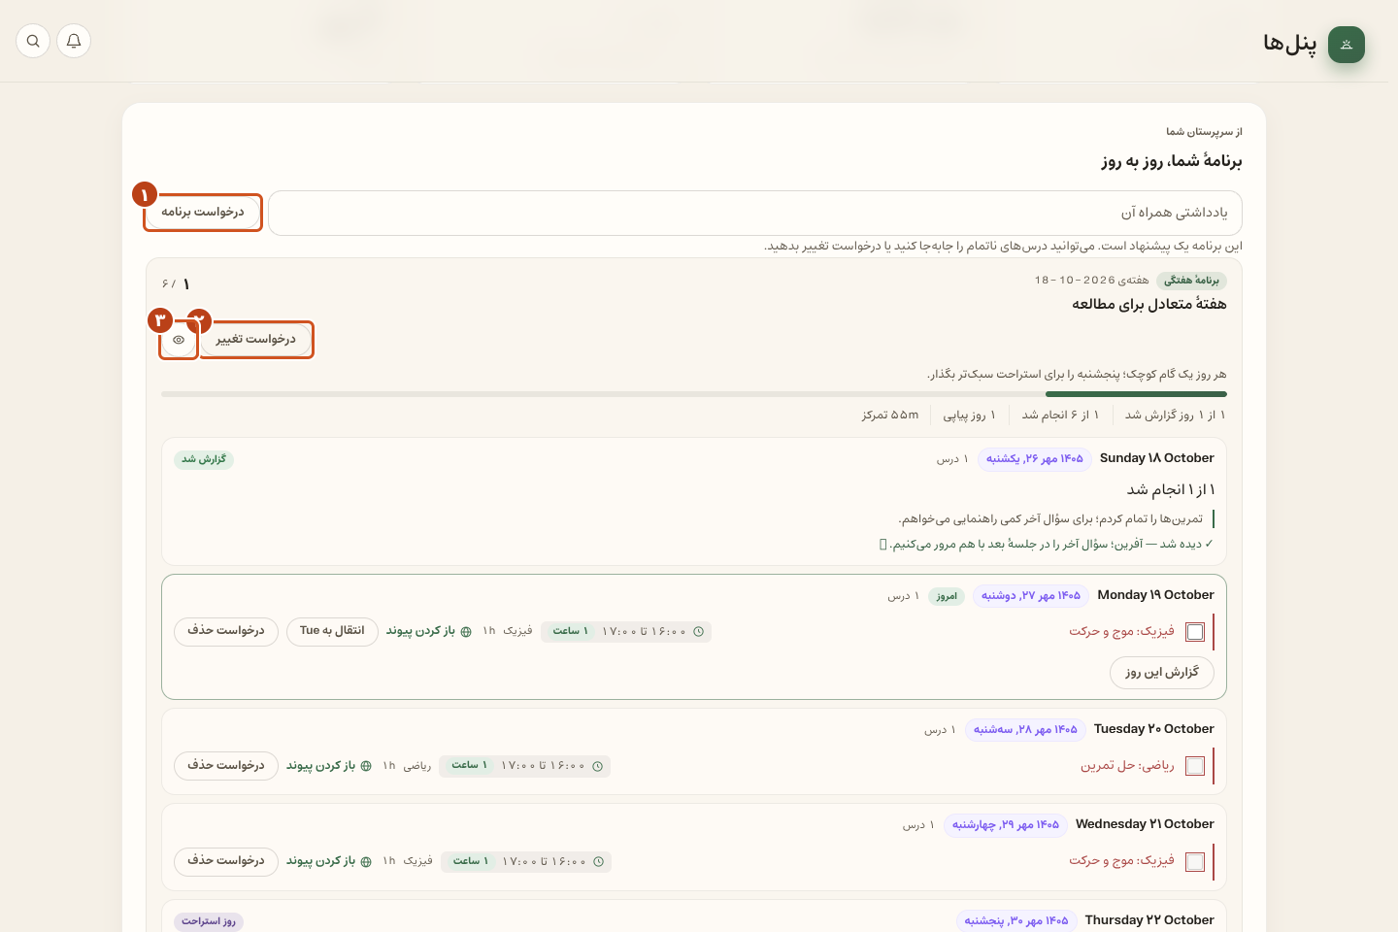
20 / 45
برنامهٔ دریافتی و درخواست برنامه
1. درخواست برنامه: با یادداشت اختیاری برای سرپرستان پیوندشده می‌رود؛ تا زمان پاسخ امکان لغو وجود دارد.
2. درخواست تغییر: فرم افزودن یا برداشتن یک درس را باز می‌کند؛ بدون تأیید سرپرست برنامه تغییر نمی‌کند.
3. چشم / پیش‌نمایش و چاپ: سند روایی هفته و جدول دیواری را برای چاپ یا دریافت فایل باز می‌کند.
نکته: سرپرست برنامه می‌فرستد؛ دانش‌آموز در همین کارت آن را می‌بیند. این طرح خودکار کارهای شخصی یا تقویم را بازنویسی نمی‌کند. در پیش‌نمایش، میان روایت هفته و جدول دیواری جابه‌جا شو؛ چاپ پنجرهٔ چاپ را باز می‌کند و دریافت فایل سند را ذخیره می‌کند. دانش‌آموز برنامهٔ قدیمی واجد شرایط یا مربوط به پیوند قطع‌شده را می‌تواند حذف کند.
تصویر واقعی برنامه • دادهٔ نمایشی • راهنمای فارسی دکمه‌ها
Notes:
برنامهٔ دریافتی و درخواست برنامه
1. درخواست برنامه: با یادداشت اختیاری برای سرپرستان پیوندشده می‌رود؛ تا زمان پاسخ امکان لغو وجود دارد.
2. درخواست تغییر: فرم افزودن یا برداشتن یک درس را باز می‌کند؛ بدون تأیید سرپرست برنامه تغییر نمی‌کند.
3. چشم / پیش‌نمایش و چاپ: سند روایی هفته و جدول دیواری را برای چاپ یا دریافت فایل باز می‌کند.
نکته: سرپرست برنامه می‌فرستد؛ دانش‌آموز در همین کارت آن را می‌بیند. این طرح خودکار کارهای شخصی یا تقویم را بازنویسی نمی‌کند. در پیش‌نمایش، میان روایت هفته و جدول دیواری جابه‌جا شو؛ چاپ پنجرهٔ چاپ را باز می‌کند و دریافت فایل سند را ذخیره می‌کند. دانش‌آموز برنامهٔ قدیمی واجد شرایط یا مربوط به پیوند قطع‌شده را می‌تواند حذف کند.

Slide 21
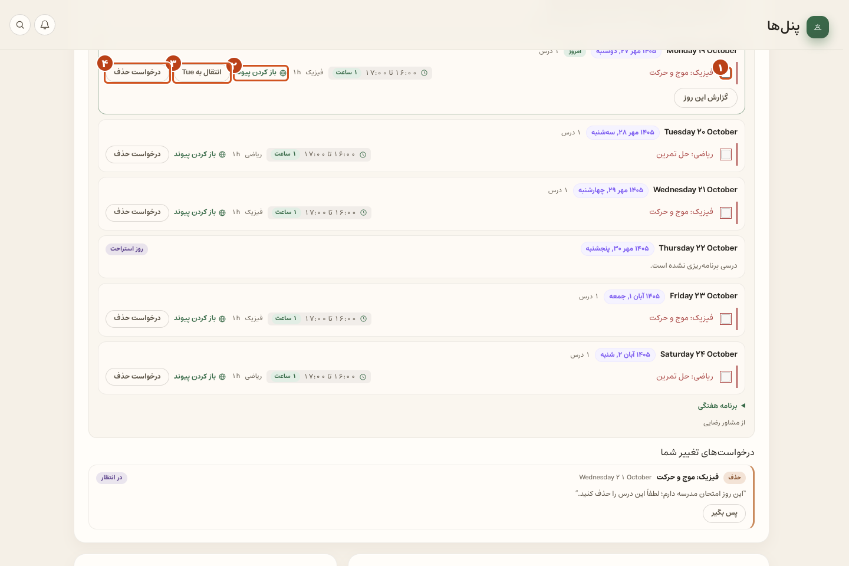
21 / 45
اجرای درس؛ تیک، پیوند و جابه‌جایی
1. تیک درس: انجام‌شدن آن درس را ثبت می‌کند؛ محدودیت تاریخ و گزارش می‌تواند آن را غیرفعال کند.
2. بازکردن پیوند: منبع آمادگی همان درس را در صفحهٔ بیرونی باز می‌کند.
3. انتقال به روز پیشنهادی: درس ناتمام را به خلوت‌ترین روز مناسب آینده می‌برد.
4. درخواست حذف: از سرپرست می‌خواهد این درس را بردارد؛ حذف فوری نیست.
نکته: زمان شروع و پایان کنار درس، طول واقعی برنامه را مشخص می‌کند. روز استراحت گزارش نمی‌خواهد؛ روزهای گذشته سابقه‌اند و مثل پیش‌نویس قابل تغییر نیستند.
تصویر واقعی برنامه • دادهٔ نمایشی • راهنمای فارسی دکمه‌ها
Notes:
اجرای درس؛ تیک، پیوند و جابه‌جایی
1. تیک درس: انجام‌شدن آن درس را ثبت می‌کند؛ محدودیت تاریخ و گزارش می‌تواند آن را غیرفعال کند.
2. بازکردن پیوند: منبع آمادگی همان درس را در صفحهٔ بیرونی باز می‌کند.
3. انتقال به روز پیشنهادی: درس ناتمام را به خلوت‌ترین روز مناسب آینده می‌برد.
4. درخواست حذف: از سرپرست می‌خواهد این درس را بردارد؛ حذف فوری نیست.
نکته: زمان شروع و پایان کنار درس، طول واقعی برنامه را مشخص می‌کند. روز استراحت گزارش نمی‌خواهد؛ روزهای گذشته سابقه‌اند و مثل پیش‌نویس قابل تغییر نیستند.

Slide 22
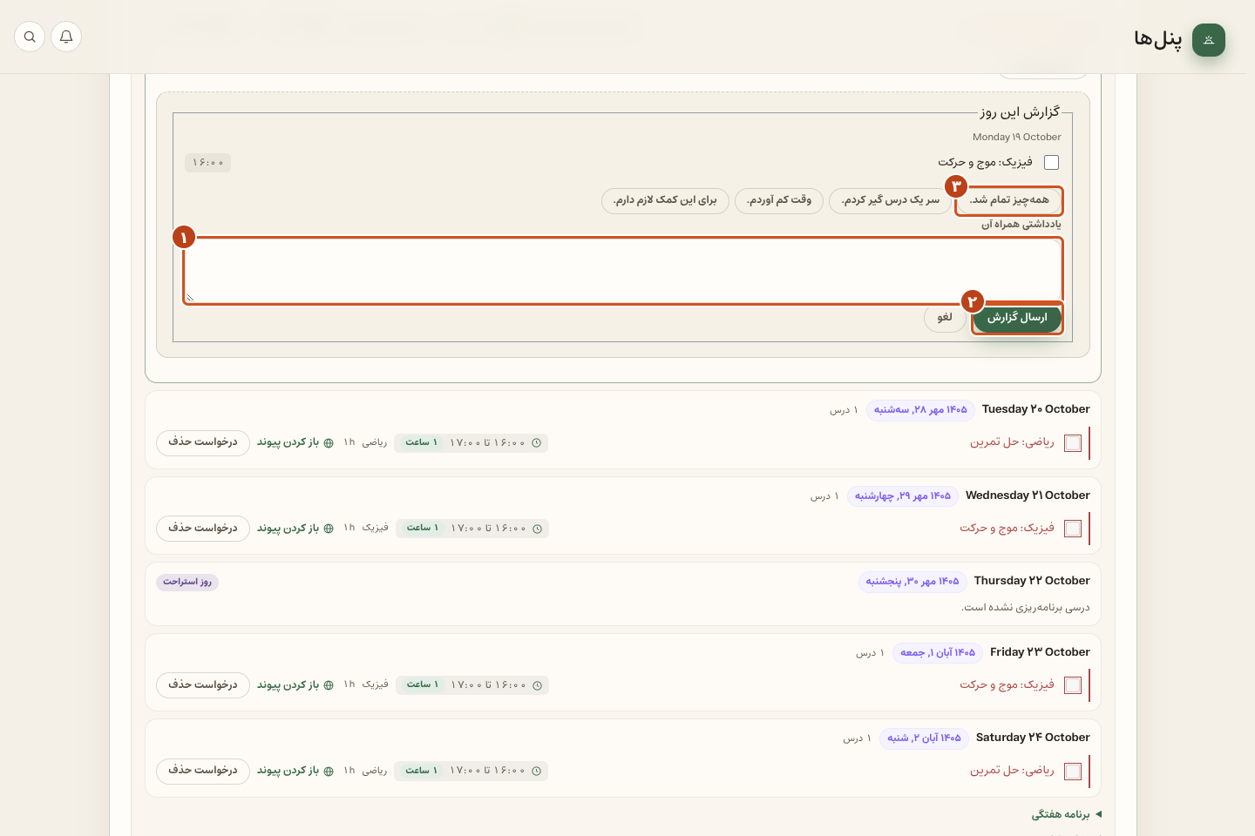
22 / 45
گزارش روز؛ چه چیزی ارسال می‌شود؟
1. یادداشت اختیاری: بنویس کجا گیر کردی یا چه کمکی می‌خواهی.
2. ارسال گزارش: ثبت وضعیت روز و متن انتخابی؛ با ارسال گزارش، متن کارها و یادداشت‌های خصوصی برنامه‌ریز فرستاده نمی‌شوند.
3. متن آماده / انصراف: عبارت‌های کوتاه نوشتن را آسان می‌کنند؛ انصراف فرم را بدون ارسال می‌بندد.
نکته: گزارش شامل تیک درس‌های همان روز و یادداشتی است که خود دانش‌آموز می‌نویسد. ثبت آفلاین ممکن است؛ ارسال با همگام‌سازی بعدی انجام می‌شود.
تصویر واقعی برنامه • دادهٔ نمایشی • راهنمای فارسی دکمه‌ها
Notes:
گزارش روز؛ چه چیزی ارسال می‌شود؟
1. یادداشت اختیاری: بنویس کجا گیر کردی یا چه کمکی می‌خواهی.
2. ارسال گزارش: ثبت وضعیت روز و متن انتخابی؛ با ارسال گزارش، متن کارها و یادداشت‌های خصوصی برنامه‌ریز فرستاده نمی‌شوند.
3. متن آماده / انصراف: عبارت‌های کوتاه نوشتن را آسان می‌کنند؛ انصراف فرم را بدون ارسال می‌بندد.
نکته: گزارش شامل تیک درس‌های همان روز و یادداشتی است که خود دانش‌آموز می‌نویسد. ثبت آفلاین ممکن است؛ ارسال با همگام‌سازی بعدی انجام می‌شود.

Slide 23
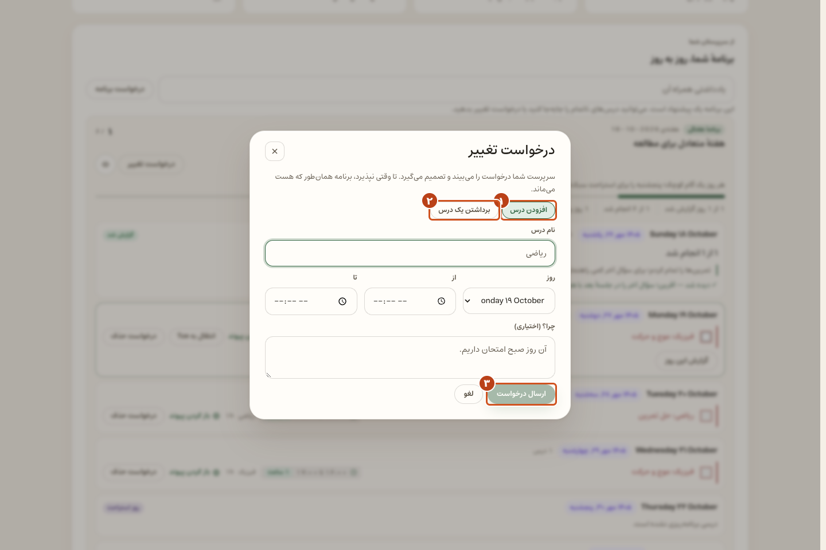
23 / 45
درخواست افزودن یا برداشتن درس
1. افزودن درس: عنوان، روز و زمان پیشنهادی درس جدید را وارد می‌کنی.
2. برداشتن درس: یکی از درس‌های باقی‌مانده را انتخاب می‌کنی.
3. فرستادن درخواست: فقط درخواست ثبت می‌کند؛ تا تأیید سرپرست، برنامه ثابت می‌ماند.
نکته: روز امروز یا آینده را انتخاب کن. دلیل می‌تواند اختیاری باشد. پاسخ سرپرست همراه با یک جملهٔ توضیح برمی‌گردد.
تصویر واقعی برنامه • دادهٔ نمایشی • راهنمای فارسی دکمه‌ها
Notes:
درخواست افزودن یا برداشتن درس
1. افزودن درس: عنوان، روز و زمان پیشنهادی درس جدید را وارد می‌کنی.
2. برداشتن درس: یکی از درس‌های باقی‌مانده را انتخاب می‌کنی.
3. فرستادن درخواست: فقط درخواست ثبت می‌کند؛ تا تأیید سرپرست، برنامه ثابت می‌ماند.
نکته: روز امروز یا آینده را انتخاب کن. دلیل می‌تواند اختیاری باشد. پاسخ سرپرست همراه با یک جملهٔ توضیح برمی‌گردد.

Slide 24
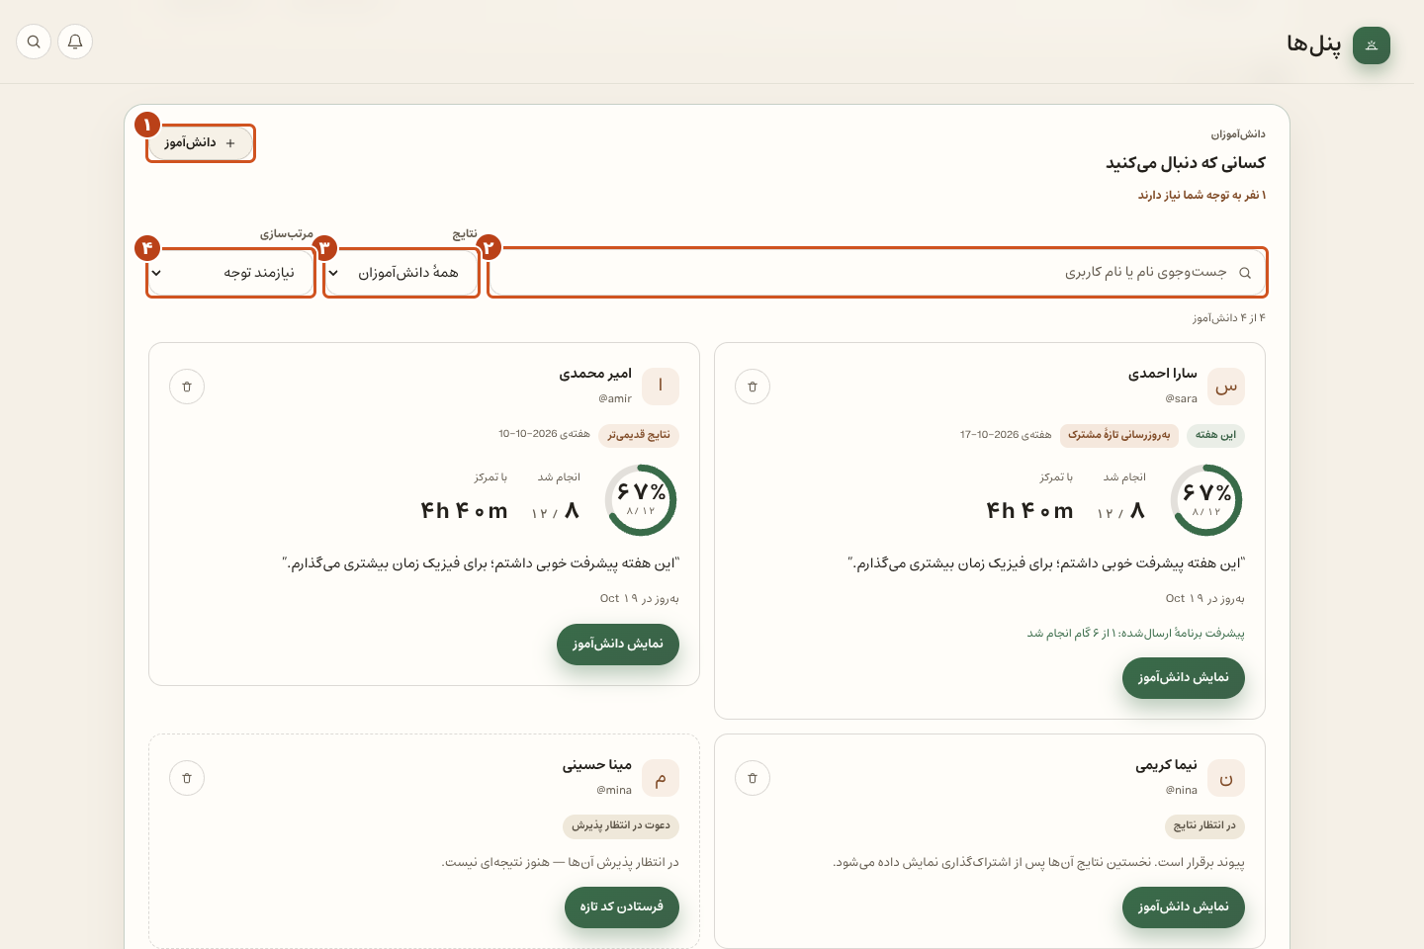
24 / 45
سرپرست؛ پیدا کردن دانش‌آموز
1. افزودن دانش‌آموز: فرم نام کاربری و نام نمایشی را باز می‌کند.
2. جست‌وجو: با نام یا نام کاربری فهرست را محدود می‌کند.
3. فیلتر نتیجه‌ها: همه، به‌روز، منتظر یا گزارش قدیمی.
4. مرتب‌سازی: نیازمند توجه، نام یا آخرین به‌روزرسانی؛ فقط ترتیب نمایش عوض می‌شود.
نکته: ابتدا فهرست را ببین، سپس فقط صفحهٔ یک دانش‌آموز را باز کن. نبود یا قدیمی‌بودن گزارش به معنی مطالعه‌نکردن نیست.
تصویر واقعی برنامه • دادهٔ نمایشی • راهنمای فارسی دکمه‌ها
Notes:
سرپرست؛ پیدا کردن دانش‌آموز
1. افزودن دانش‌آموز: فرم نام کاربری و نام نمایشی را باز می‌کند.
2. جست‌وجو: با نام یا نام کاربری فهرست را محدود می‌کند.
3. فیلتر نتیجه‌ها: همه، به‌روز، منتظر یا گزارش قدیمی.
4. مرتب‌سازی: نیازمند توجه، نام یا آخرین به‌روزرسانی؛ فقط ترتیب نمایش عوض می‌شود.
نکته: ابتدا فهرست را ببین، سپس فقط صفحهٔ یک دانش‌آموز را باز کن. نبود یا قدیمی‌بودن گزارش به معنی مطالعه‌نکردن نیست.

Slide 25
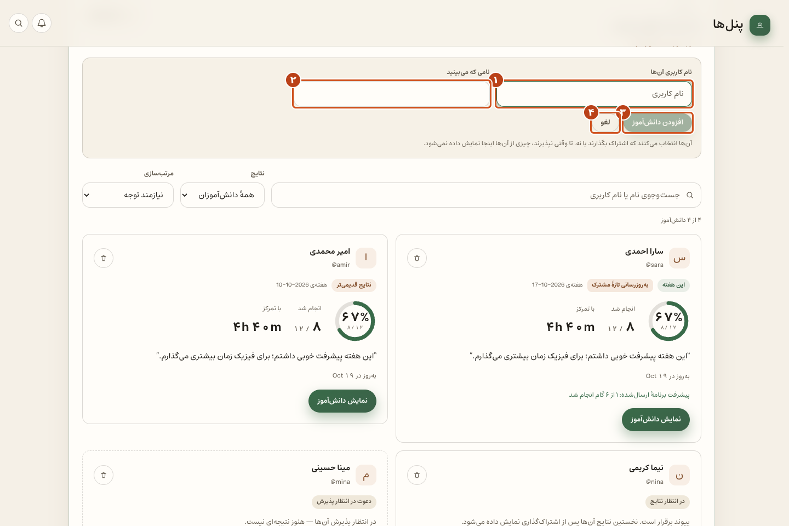
25 / 45
دعوت دانش‌آموز؛ دو نام متفاوت
1. نام کاربری او: شناسهٔ حساب دانش‌آموز، نه نام دلخواه.
2. نامی که می‌بینید: برچسب دلخواه در فهرست سرپرست.
3. افزودن دانش‌آموز: دعوت را ایجاد می‌کند؛ بعد کد یا QR را به دانش‌آموز بده تا بپذیرد.
4. انصراف: فرم دعوت را بدون ساخت دعوت تازه می‌بندد.
نکته: نام کاربری باید حساب درست را مشخص کند؛ نام نمایشی فقط کمک می‌کند او را در فهرست بشناسی. تولید کد و QR به سرور فعال نیاز دارد و در این نمونه اجرا نشده است.
تصویر واقعی برنامه • دادهٔ نمایشی • راهنمای فارسی دکمه‌ها
Notes:
دعوت دانش‌آموز؛ دو نام متفاوت
1. نام کاربری او: شناسهٔ حساب دانش‌آموز، نه نام دلخواه.
2. نامی که می‌بینید: برچسب دلخواه در فهرست سرپرست.
3. افزودن دانش‌آموز: دعوت را ایجاد می‌کند؛ بعد کد یا QR را به دانش‌آموز بده تا بپذیرد.
4. انصراف: فرم دعوت را بدون ساخت دعوت تازه می‌بندد.
نکته: نام کاربری باید حساب درست را مشخص کند؛ نام نمایشی فقط کمک می‌کند او را در فهرست بشناسی. تولید کد و QR به سرور فعال نیاز دارد و در این نمونه اجرا نشده است.

Slide 26
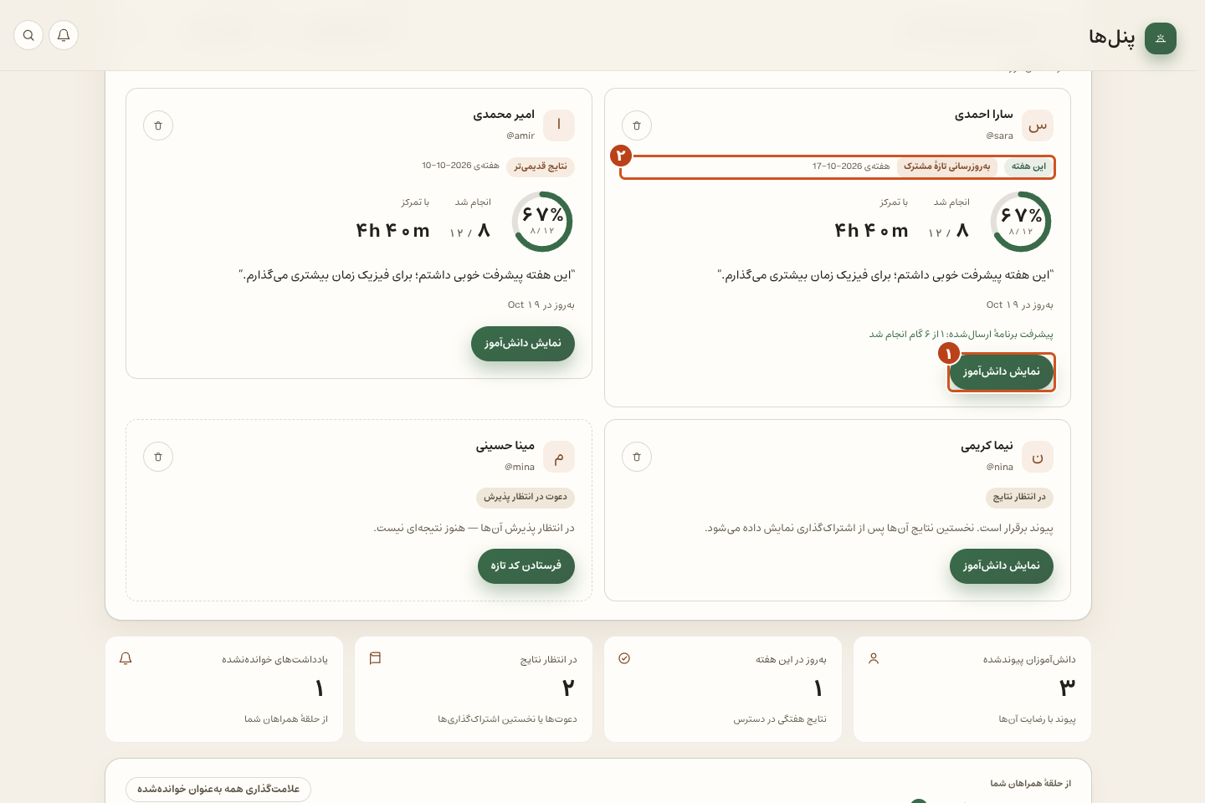
26 / 45
وضعیت‌های فهرست و بازکردن پرونده
1. مشاهدهٔ دانش‌آموز: صفحهٔ همان نفر را با تب‌های هفته، برنامه، کلاس‌ها و حمایت باز می‌کند.
2. برچسب وضعیت: تازگی نتیجه یا مرحلهٔ اتصال را نشان می‌دهد.
نکته: «دعوت در انتظار» یعنی هنوز پذیرفته نشده؛ «منتظر نتیجه» یعنی پیوند برقرار است اما اشتراک اول نرسیده. برنامه را می‌توان پیش از اولین نتیجه نیز فرستاد.
تصویر واقعی برنامه • دادهٔ نمایشی • راهنمای فارسی دکمه‌ها
Notes:
وضعیت‌های فهرست و بازکردن پرونده
1. مشاهدهٔ دانش‌آموز: صفحهٔ همان نفر را با تب‌های هفته، برنامه، کلاس‌ها و حمایت باز می‌کند.
2. برچسب وضعیت: تازگی نتیجه یا مرحلهٔ اتصال را نشان می‌دهد.
نکته: «دعوت در انتظار» یعنی هنوز پذیرفته نشده؛ «منتظر نتیجه» یعنی پیوند برقرار است اما اشتراک اول نرسیده. برنامه را می‌توان پیش از اولین نتیجه نیز فرستاد.

Slide 27
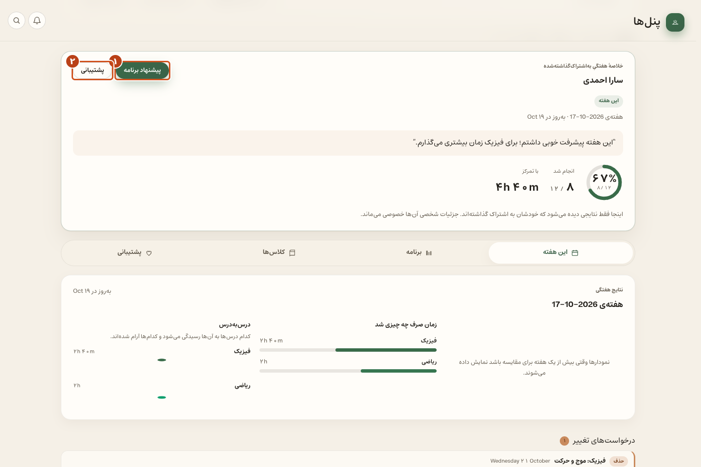
27 / 45
پروندهٔ یک نفر؛ خلاصهٔ مشترک
1. پیشنهاد برنامه: تب ساخت برنامهٔ همین دانش‌آموز را باز می‌کند.
2. حمایت: به ابزار پیام، تشویق، هوش مصنوعی و پیشنهاد هدف می‌رود.
ادامهٔ همین بخش: همهٔ دانش‌آموزان: به فهرست برمی‌گردد؛ اطلاعات این دانش‌آموز پاک نمی‌شود.
نکته: این عددها و تیتر از نتیجه‌ای هستند که دانش‌آموز به اشتراک گذاشته است. سرپرست نمای زندهٔ کارها و یادداشت‌های خصوصی را ندارد.
تصویر واقعی برنامه • دادهٔ نمایشی • راهنمای فارسی دکمه‌ها
Notes:
پروندهٔ یک نفر؛ خلاصهٔ مشترک
1. پیشنهاد برنامه: تب ساخت برنامهٔ همین دانش‌آموز را باز می‌کند.
2. حمایت: به ابزار پیام، تشویق، هوش مصنوعی و پیشنهاد هدف می‌رود.
ادامهٔ همین بخش: همهٔ دانش‌آموزان: به فهرست برمی‌گردد؛ اطلاعات این دانش‌آموز پاک نمی‌شود.
نکته: این عددها و تیتر از نتیجه‌ای هستند که دانش‌آموز به اشتراک گذاشته است. سرپرست نمای زندهٔ کارها و یادداشت‌های خصوصی را ندارد.

Slide 28
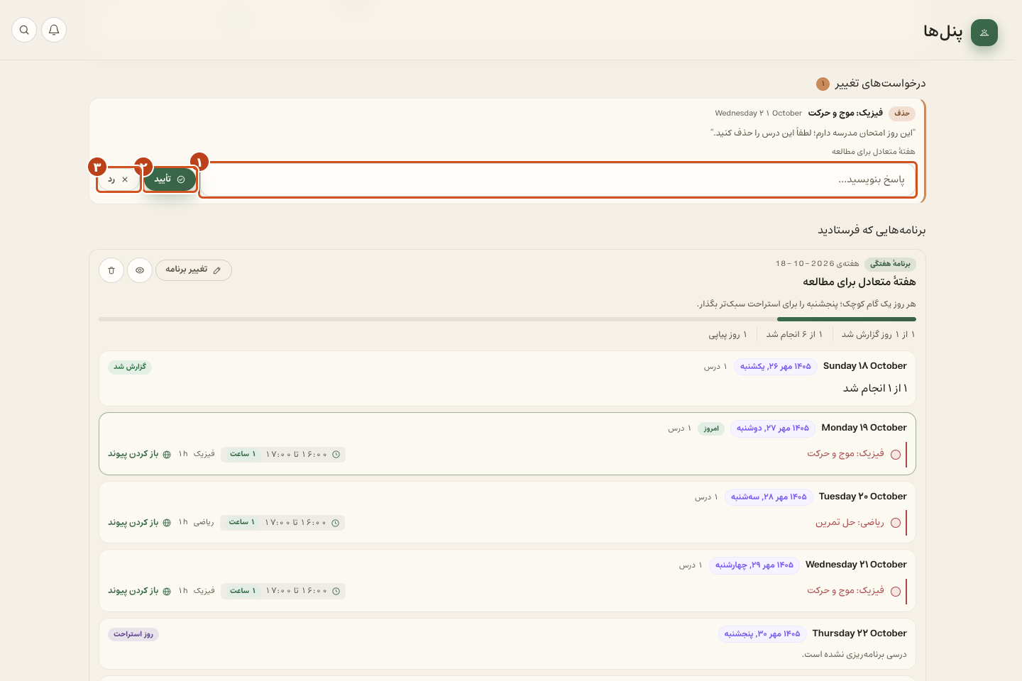
28 / 45
پاسخ به درخواست تغییر
1. پاسخ کوتاه: علت تصمیم یا پیشنهاد جایگزین را بنویس.
2. تأیید: تغییر خواسته‌شده را روی برنامهٔ دو طرف اعمال می‌کند.
3. رد: برنامه را بدون آن تغییر نگه می‌دارد و پاسخ را به دانش‌آموز برمی‌گرداند.
نکته: نمونه: سارا می‌خواهد به‌خاطر امتحان، یکی از درس‌های آینده حذف شود. تصمیم همراه پیام کوتاه برای او برمی‌گردد؛ درخواست‌های مربوط به روز گذشته قابل تأیید نیستند.
تصویر واقعی برنامه • دادهٔ نمایشی • راهنمای فارسی دکمه‌ها
Notes:
پاسخ به درخواست تغییر
1. پاسخ کوتاه: علت تصمیم یا پیشنهاد جایگزین را بنویس.
2. تأیید: تغییر خواسته‌شده را روی برنامهٔ دو طرف اعمال می‌کند.
3. رد: برنامه را بدون آن تغییر نگه می‌دارد و پاسخ را به دانش‌آموز برمی‌گرداند.
نکته: نمونه: سارا می‌خواهد به‌خاطر امتحان، یکی از درس‌های آینده حذف شود. تصمیم همراه پیام کوتاه برای او برمی‌گردد؛ درخواست‌های مربوط به روز گذشته قابل تأیید نیستند.

Slide 29
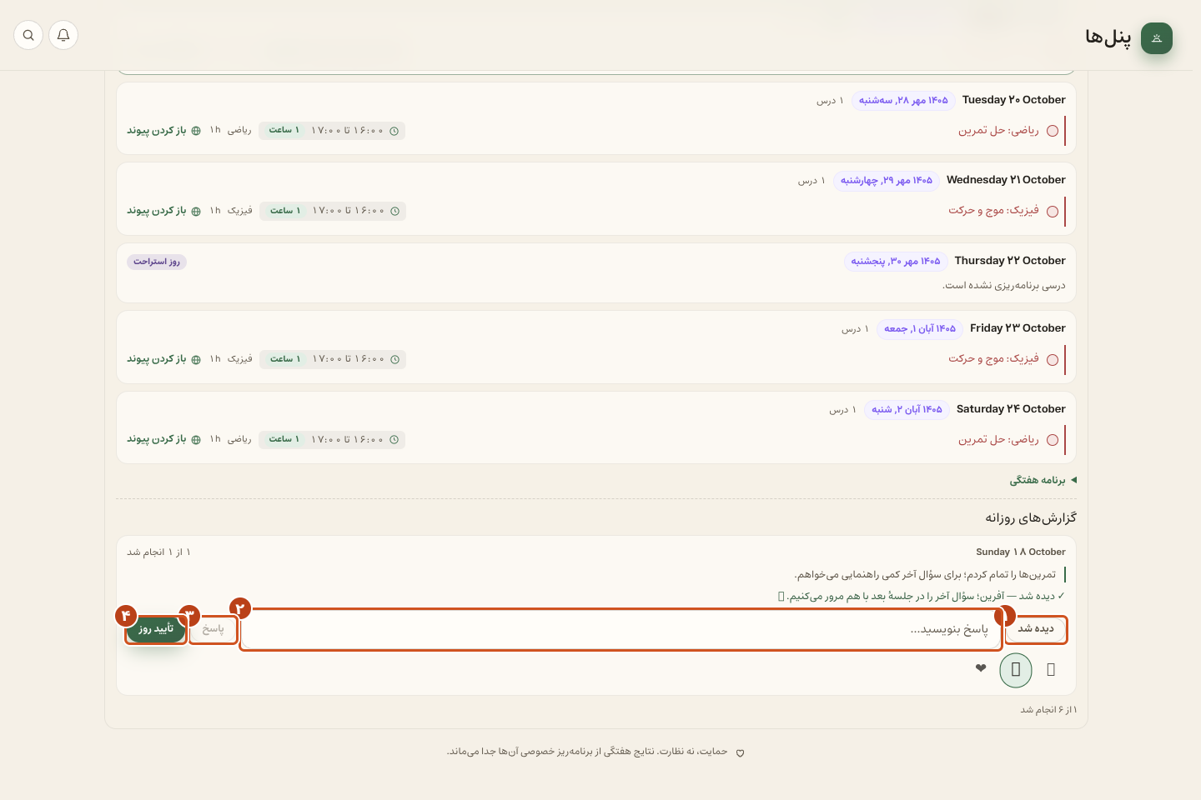
29 / 45
گزارش روز؛ دیده‌شدن، پاسخ و تأیید
1. دیده شد: دریافت گزارش را بدون توضیح اضافه اعلام می‌کند.
2. نوشتن پاسخ: چند کلمهٔ راهنمایی بنویس؛ بعد پاسخ را بزن.
3. پاسخ: متن را می‌فرستد؛ با متن خالی غیرفعال است.
4. تأیید روز: روز را تأیید نهایی می‌کند؛ پس از تأیید، دکمه‌های مربوط محدود می‌شوند.
نکته: واکنش و پاسخ با تأیید نهایی روز فرق دارند. تأیید روز برگشت‌پذیر نیست. گزارش اصلی دانش‌آموز با پاسخ سرپرست بازنویسی نمی‌شود. برای گزارش‌های نرسیده می‌توان یادآور فرستاد. گزارشِ جاافتاده کل پنل را نمی‌بندد، ولی برخی تیک‌ها و گزارش روزهای دیگر تا جبران محدود می‌شوند؛ یک جبران با توضیح در هر هفته مجاز است.
تصویر واقعی برنامه • دادهٔ نمایشی • راهنمای فارسی دکمه‌ها
Notes:
گزارش روز؛ دیده‌شدن، پاسخ و تأیید
1. دیده شد: دریافت گزارش را بدون توضیح اضافه اعلام می‌کند.
2. نوشتن پاسخ: چند کلمهٔ راهنمایی بنویس؛ بعد پاسخ را بزن.
3. پاسخ: متن را می‌فرستد؛ با متن خالی غیرفعال است.
4. تأیید روز: روز را تأیید نهایی می‌کند؛ پس از تأیید، دکمه‌های مربوط محدود می‌شوند.
نکته: واکنش و پاسخ با تأیید نهایی روز فرق دارند. تأیید روز برگشت‌پذیر نیست. گزارش اصلی دانش‌آموز با پاسخ سرپرست بازنویسی نمی‌شود. برای گزارش‌های نرسیده می‌توان یادآور فرستاد. گزارشِ جاافتاده کل پنل را نمی‌بندد، ولی برخی تیک‌ها و گزارش روزهای دیگر تا جبران محدود می‌شوند؛ یک جبران با توضیح در هر هفته مجاز است.

Slide 30
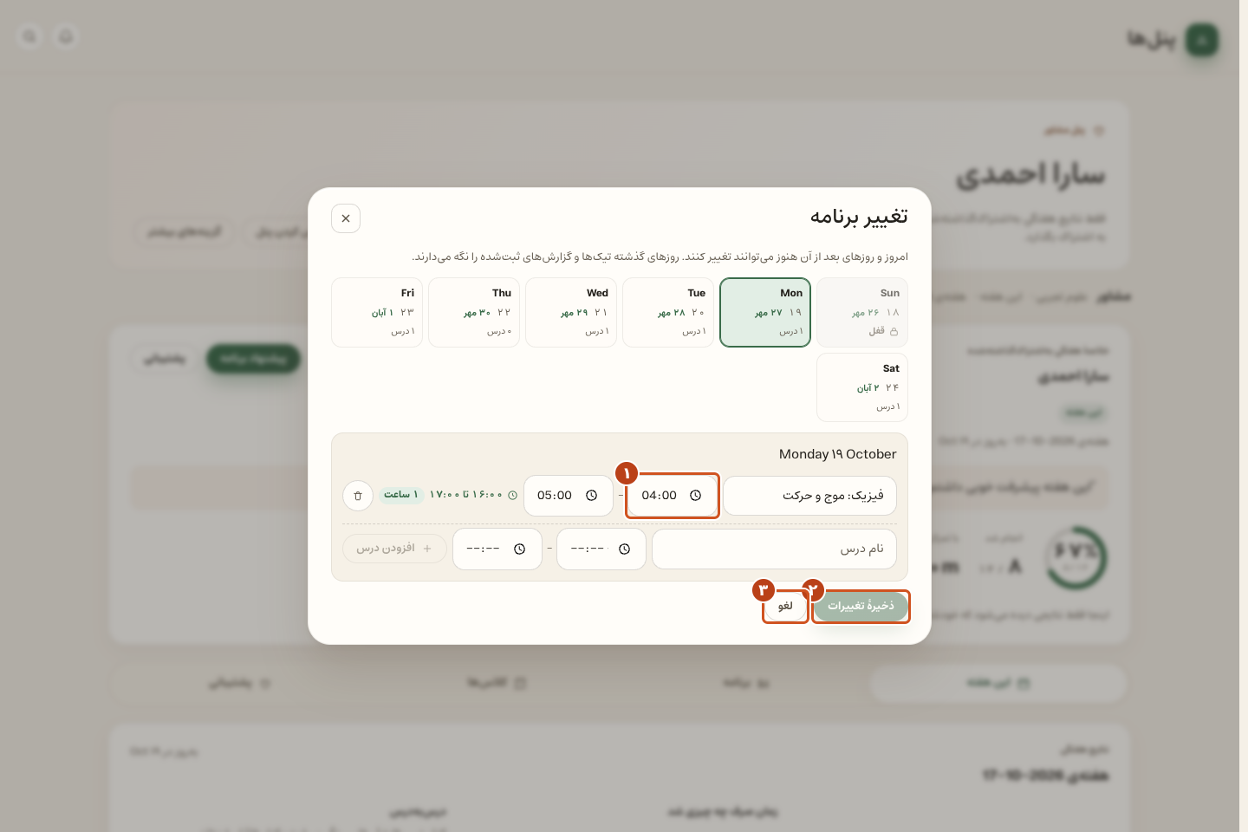
30 / 45
ویرایش هفته؛ گذشته را قفل نگه دار
1. زمان شروع / پایان: زمان‌بندی درس موجود را عوض می‌کند؛ پایان باید بعد از شروع باشد.
2. ذخیرهٔ تغییرها: مجموعهٔ تغییرها را یک‌جا اعمال می‌کند و در همگام‌سازی به دانش‌آموز خبر می‌دهد.
3. انصراف: ویرایش ارسال‌نشده را کنار می‌گذارد.
نکته: سرپرست می‌تواند امروز و روزهای آینده را تغییر دهد. تیک‌ها و گزارش‌های روزهای گذشته سابقه‌اند و بازنویسی نمی‌شوند. پایان بازه با تأیید سرپرست یکی نیست: پس از پایان خلاصهٔ عملکرد نمایش داده می‌شود؛ تأیید کل دوره آن را می‌بندد. تأییدهای روزانه باید پیش از بستن دوره کامل شوند.
تصویر واقعی برنامه • دادهٔ نمایشی • راهنمای فارسی دکمه‌ها
Notes:
ویرایش هفته؛ گذشته را قفل نگه دار
1. زمان شروع / پایان: زمان‌بندی درس موجود را عوض می‌کند؛ پایان باید بعد از شروع باشد.
2. ذخیرهٔ تغییرها: مجموعهٔ تغییرها را یک‌جا اعمال می‌کند و در همگام‌سازی به دانش‌آموز خبر می‌دهد.
3. انصراف: ویرایش ارسال‌نشده را کنار می‌گذارد.
نکته: سرپرست می‌تواند امروز و روزهای آینده را تغییر دهد. تیک‌ها و گزارش‌های روزهای گذشته سابقه‌اند و بازنویسی نمی‌شوند. پایان بازه با تأیید سرپرست یکی نیست: پس از پایان خلاصهٔ عملکرد نمایش داده می‌شود؛ تأیید کل دوره آن را می‌بندد. تأییدهای روزانه باید پیش از بستن دوره کامل شوند.

Slide 31
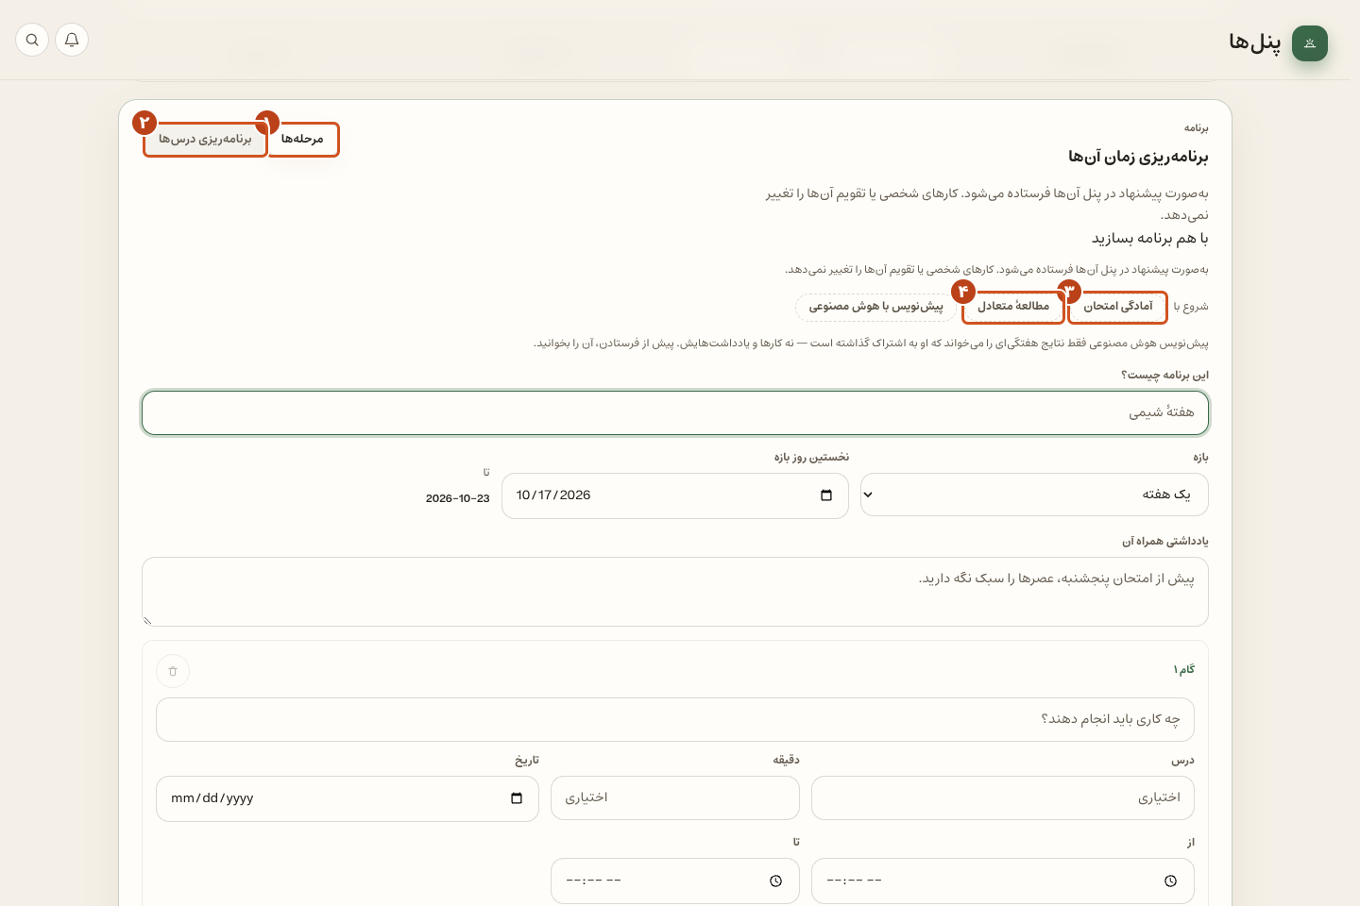
31 / 45
برنامه در دو شکل؛ گام یا درس
1. گام‌ها: فرم برنامهٔ قابل ویرایش را با بازهٔ روز/هفته/ماه نشان می‌دهد.
2. برنامهٔ درس‌ها: هفت روز با درس، زمان شروع/پایان و روز استراحت می‌سازد.
3. آمادگی امتحان: چند گام اولیه می‌سازد؛ قبل از ارسال می‌توان عنوان، زمان و تاریخ‌ها را تغییر داد.
4. مطالعهٔ متعادل: الگوی آغازین با توزیع متعادل مطالعه؛ نسخهٔ نهایی نیست.
نکته: گام‌ها برای پیشنهاد روزانه، هفتگی یا ماهانه‌اند؛ «برنامهٔ درس‌ها» برای هفتهٔ زمان‌دار است. پیشنهاد، کار شخصی پنهانی ایجاد نمی‌کند.
تصویر واقعی برنامه • دادهٔ نمایشی • راهنمای فارسی دکمه‌ها
Notes:
برنامه در دو شکل؛ گام یا درس
1. گام‌ها: فرم برنامهٔ قابل ویرایش را با بازهٔ روز/هفته/ماه نشان می‌دهد.
2. برنامهٔ درس‌ها: هفت روز با درس، زمان شروع/پایان و روز استراحت می‌سازد.
3. آمادگی امتحان: چند گام اولیه می‌سازد؛ قبل از ارسال می‌توان عنوان، زمان و تاریخ‌ها را تغییر داد.
4. مطالعهٔ متعادل: الگوی آغازین با توزیع متعادل مطالعه؛ نسخهٔ نهایی نیست.
نکته: گام‌ها برای پیشنهاد روزانه، هفتگی یا ماهانه‌اند؛ «برنامهٔ درس‌ها» برای هفتهٔ زمان‌دار است. پیشنهاد، کار شخصی پنهانی ایجاد نمی‌کند.

Slide 32
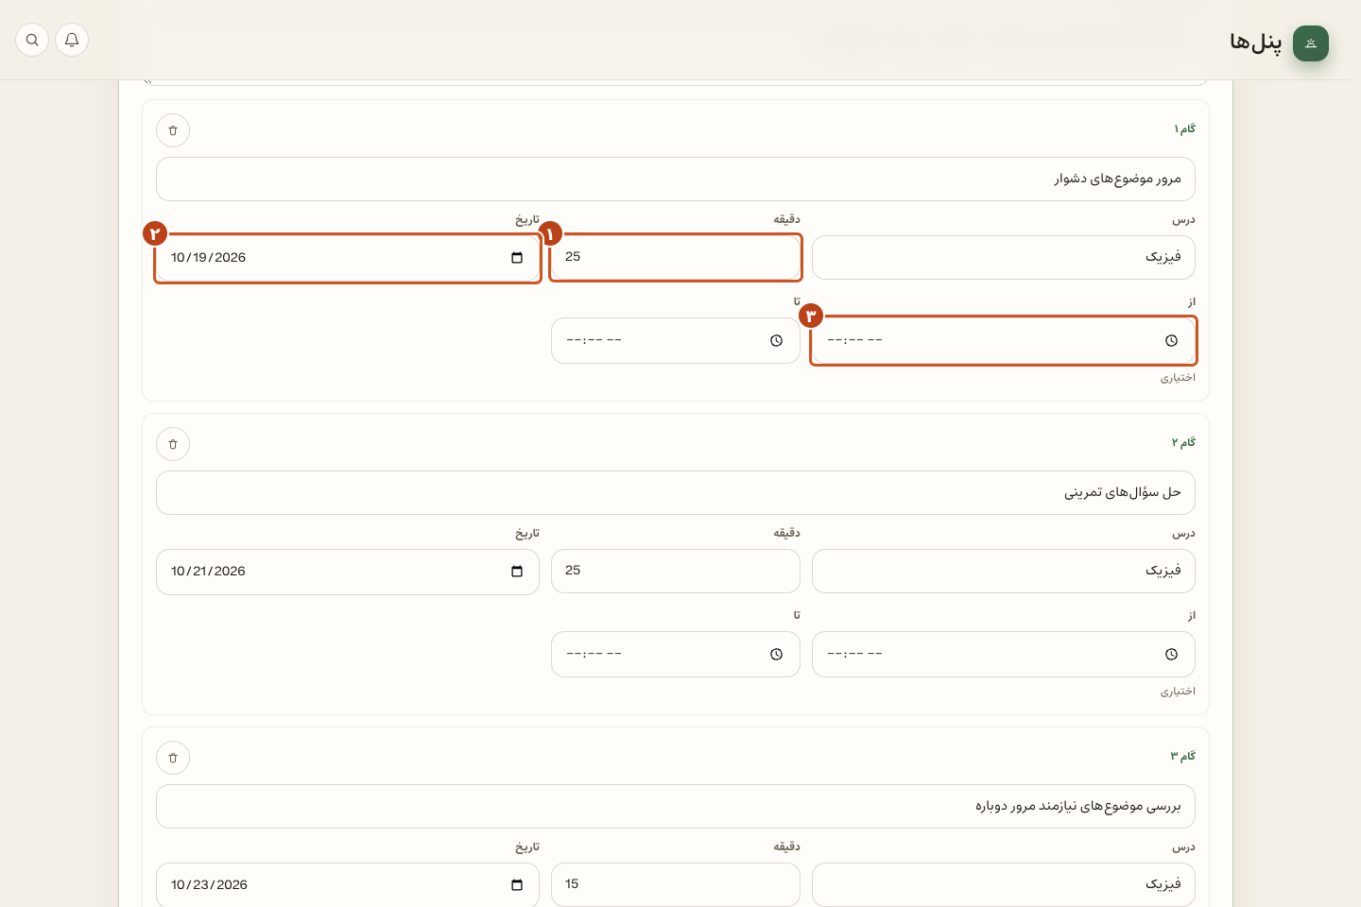
32 / 45
جزئیات هر گام؛ تاریخ و تلاش
1. دقیقهٔ پیشنهادی: برای تخمین بار برنامه و جمع تلاش استفاده می‌شود.
2. تاریخ گام: باید داخل بازهٔ برنامه باشد؛ تاریخ نامعتبر جلوی ارسال را می‌گیرد.
3. از / تا: ساعت اختیاری؛ پایان باید بعد از شروع باشد.
ادامهٔ همین بخش: عنوان گام: عمل روشن و قابل انجام بنویس.
نکته: گام می‌تواند درس، دقیقهٔ پیشنهادی، تاریخ داخل بازه و ساعت شروع/پایان داشته باشد. آغازگر بازهٔ جاری کار را به روزهای سپری‌شده تحمیل نمی‌کند.
تصویر واقعی برنامه • دادهٔ نمایشی • راهنمای فارسی دکمه‌ها
Notes:
جزئیات هر گام؛ تاریخ و تلاش
1. دقیقهٔ پیشنهادی: برای تخمین بار برنامه و جمع تلاش استفاده می‌شود.
2. تاریخ گام: باید داخل بازهٔ برنامه باشد؛ تاریخ نامعتبر جلوی ارسال را می‌گیرد.
3. از / تا: ساعت اختیاری؛ پایان باید بعد از شروع باشد.
ادامهٔ همین بخش: عنوان گام: عمل روشن و قابل انجام بنویس.
نکته: گام می‌تواند درس، دقیقهٔ پیشنهادی، تاریخ داخل بازه و ساعت شروع/پایان داشته باشد. آغازگر بازهٔ جاری کار را به روزهای سپری‌شده تحمیل نمی‌کند.

Slide 33
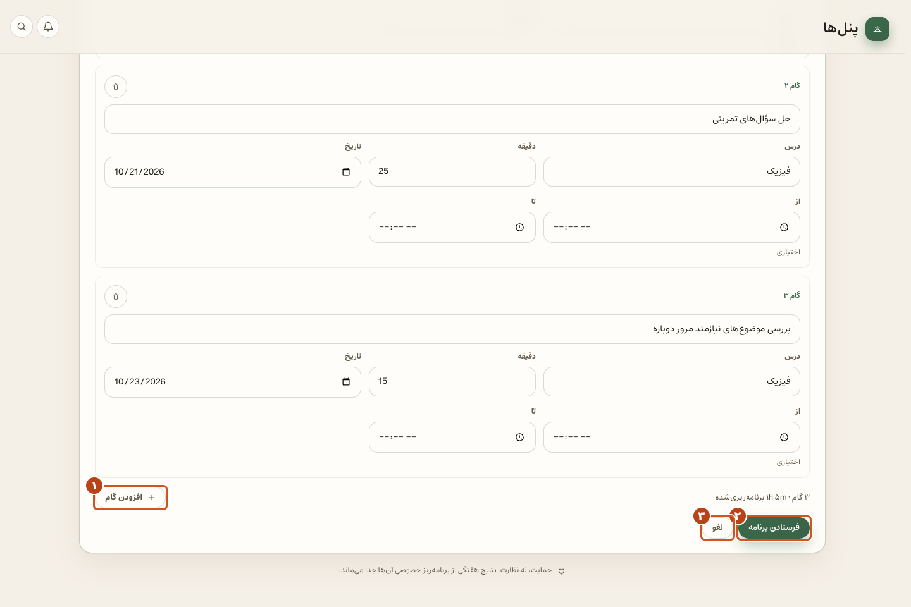
33 / 45
پیش‌نمایش و ارسال گام‌ها
1. افزودن گام: یک ردیف تازه به همین پیش‌نویس اضافه می‌کند.
2. ارسال برنامه: پیشنهاد را به پنل دانش‌آموز می‌فرستد؛ تیک پیشرفت بعداً برمی‌گردد.
3. انصراف: فرم ساخت را می‌بندد؛ نتیجهٔ ارسال‌شده را حذف نمی‌کند.
نکته: قبل از ارسال، تعداد گام‌ها و جمع زمان را ببین. طرح هوش مصنوعی نیز پیش‌نویس است و باید خوانده و ویرایش شود.
تصویر واقعی برنامه • دادهٔ نمایشی • راهنمای فارسی دکمه‌ها
Notes:
پیش‌نمایش و ارسال گام‌ها
1. افزودن گام: یک ردیف تازه به همین پیش‌نویس اضافه می‌کند.
2. ارسال برنامه: پیشنهاد را به پنل دانش‌آموز می‌فرستد؛ تیک پیشرفت بعداً برمی‌گردد.
3. انصراف: فرم ساخت را می‌بندد؛ نتیجهٔ ارسال‌شده را حذف نمی‌کند.
نکته: قبل از ارسال، تعداد گام‌ها و جمع زمان را ببین. طرح هوش مصنوعی نیز پیش‌نویس است و باید خوانده و ویرایش شود.

Slide 34
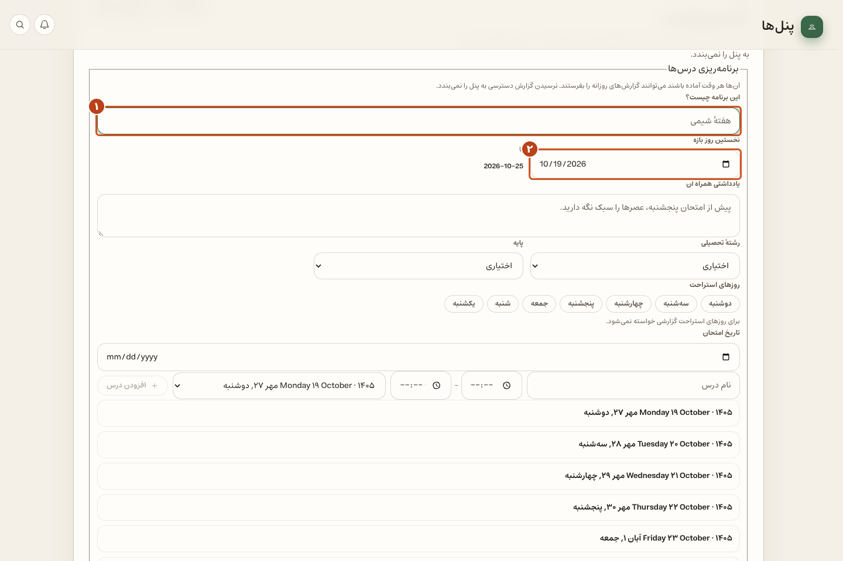
34 / 45
هفتهٔ زمان‌دار؛ تنظیم‌های اولیه
1. عنوان برنامه: مثلاً «مرور فیزیک تا امتحان»؛ عنوان روشن هدف هفته را مشخص می‌کند.
2. اولین روز: آغاز بازهٔ هفت‌روزه را تعیین می‌کند.
ادامهٔ همین بخش: رشته: درس‌های آمادهٔ ریاضی، تجربی یا انسانی را محدود می‌کند.
ادامهٔ همین بخش: پایه: درس‌های آمادهٔ دهم تا دوازدهم؛ مقدار اختیاری است.
نکته: هفته می‌تواند از هر روز شروع شود. پایه و رشته برای انتخاب درس‌های آماده استفاده می‌شوند و برای این دانش‌آموز به خاطر سپرده می‌شوند.
تصویر واقعی برنامه • دادهٔ نمایشی • راهنمای فارسی دکمه‌ها
Notes:
هفتهٔ زمان‌دار؛ تنظیم‌های اولیه
1. عنوان برنامه: مثلاً «مرور فیزیک تا امتحان»؛ عنوان روشن هدف هفته را مشخص می‌کند.
2. اولین روز: آغاز بازهٔ هفت‌روزه را تعیین می‌کند.
ادامهٔ همین بخش: رشته: درس‌های آمادهٔ ریاضی، تجربی یا انسانی را محدود می‌کند.
ادامهٔ همین بخش: پایه: درس‌های آمادهٔ دهم تا دوازدهم؛ مقدار اختیاری است.
نکته: هفته می‌تواند از هر روز شروع شود. پایه و رشته برای انتخاب درس‌های آماده استفاده می‌شوند و برای این دانش‌آموز به خاطر سپرده می‌شوند.

Slide 35
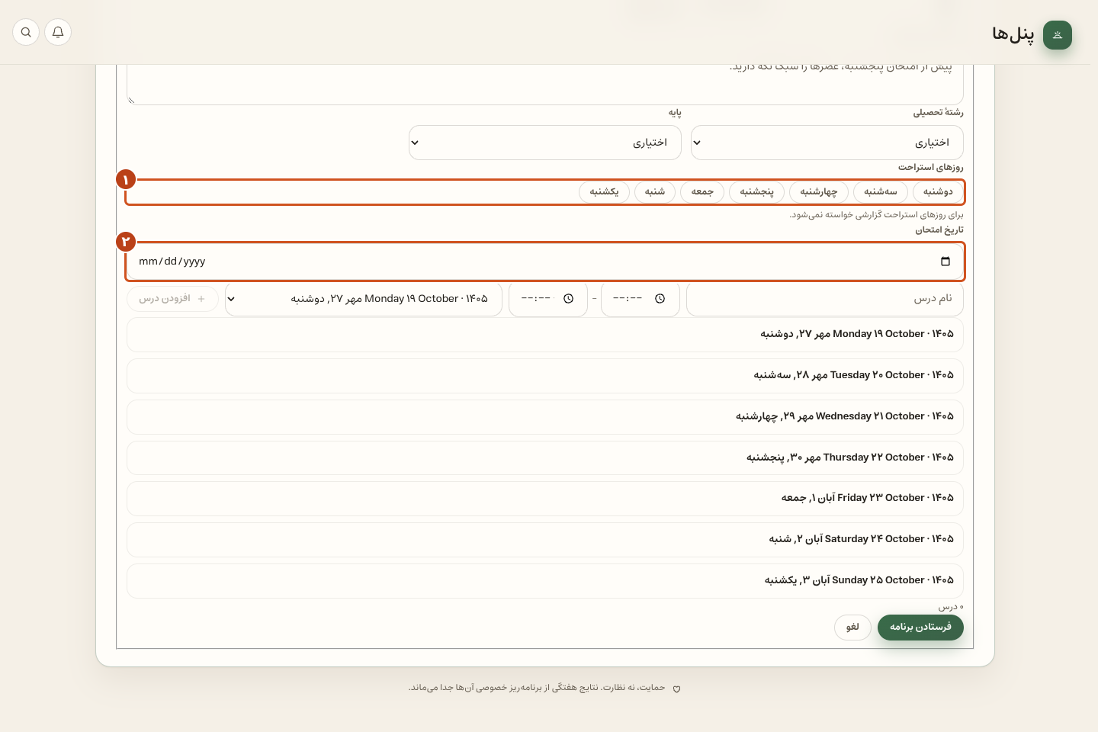
35 / 45
استراحت و هشدار بار امتحان
1. روزهای استراحت: روزهای بدون الزام گزارش را مشخص کن.
2. تاریخ امتحان: اگر بار روز نزدیک امتحان سنگین باشد، هشدار می‌دهد؛ پیشنهاد بازتوزیع را خودت بررسی کن.
نکته: روز استراحت گزارش نمی‌خواهد. تاریخ امتحان در این فرم برای هشدار سنگینی برنامه است؛ به معنی دریافت خودکار تاریخ خصوصی امتحان دانش‌آموز نیست.
تصویر واقعی برنامه • دادهٔ نمایشی • راهنمای فارسی دکمه‌ها
Notes:
استراحت و هشدار بار امتحان
1. روزهای استراحت: روزهای بدون الزام گزارش را مشخص کن.
2. تاریخ امتحان: اگر بار روز نزدیک امتحان سنگین باشد، هشدار می‌دهد؛ پیشنهاد بازتوزیع را خودت بررسی کن.
نکته: روز استراحت گزارش نمی‌خواهد. تاریخ امتحان در این فرم برای هشدار سنگینی برنامه است؛ به معنی دریافت خودکار تاریخ خصوصی امتحان دانش‌آموز نیست.

Slide 36
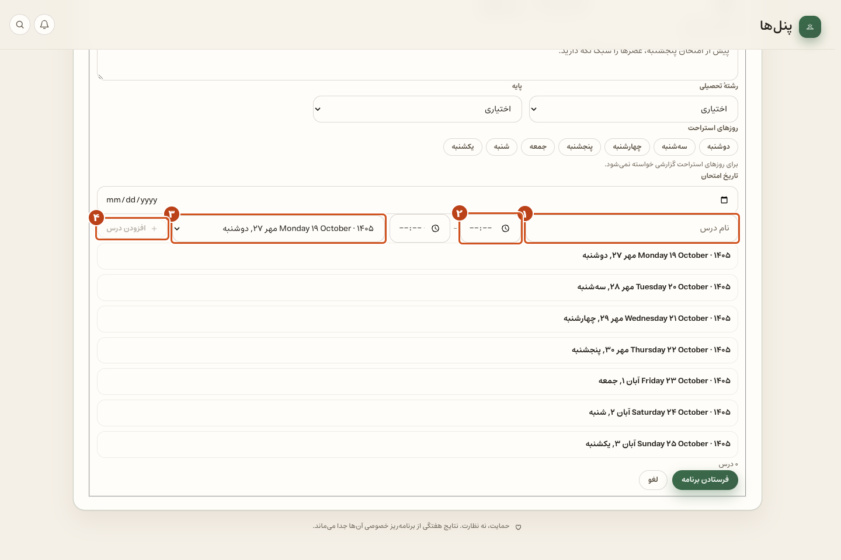
36 / 45
افزودن یک درس با مدت مشخص
1. نام درس: عنوان دلخواه یا یکی از گزینه‌های آماده را وارد کن.
2. از / تا: زمان شروع و پایان را وارد کن؛ پایان زودتر از شروع پذیرفته نمی‌شود.
3. روز: مشخص کن این درس در کدام‌یک از هفت روز قرار بگیرد.
4. افزودن درس: ردیف را به پیش‌نویس اضافه می‌کند؛ هنوز برای دانش‌آموز نفرستاده است.
نکته: مثال: فیزیک، دوشنبه، ۱۶ تا ۱۷؛ طول ۶۰ دقیقه. درس‌های آمادهٔ برنامهٔ درسی ایران هم با یک لمس افزوده می‌شوند.
تصویر واقعی برنامه • دادهٔ نمایشی • راهنمای فارسی دکمه‌ها
Notes:
افزودن یک درس با مدت مشخص
1. نام درس: عنوان دلخواه یا یکی از گزینه‌های آماده را وارد کن.
2. از / تا: زمان شروع و پایان را وارد کن؛ پایان زودتر از شروع پذیرفته نمی‌شود.
3. روز: مشخص کن این درس در کدام‌یک از هفت روز قرار بگیرد.
4. افزودن درس: ردیف را به پیش‌نویس اضافه می‌کند؛ هنوز برای دانش‌آموز نفرستاده است.
نکته: مثال: فیزیک، دوشنبه، ۱۶ تا ۱۷؛ طول ۶۰ دقیقه. درس‌های آمادهٔ برنامهٔ درسی ایران هم با یک لمس افزوده می‌شوند.

Slide 37
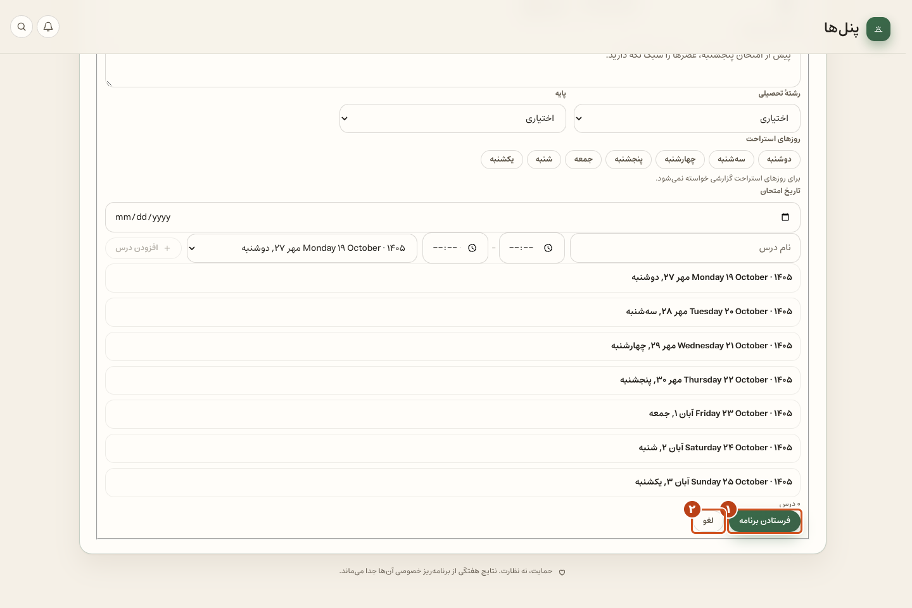
37 / 45
فرستادن هفته و رفتار آفلاین
1. ارسال برنامه: کل هفته را به دانش‌آموز می‌فرستد یا در صورت نبود اتصال برای ارسال بعدی صف می‌کند.
2. انصراف: از فرم ساخت بیرون می‌رود؛ با لغو یک برنامهٔ در صف یا پس‌گرفتن برنامهٔ ارسالی فرق دارد.
نکته: درس‌ها به ترتیب زمان مرتب می‌شوند و می‌توانند پیوند آمادگی داشته باشند. برنامهٔ بدون اتصال در صف می‌ماند تا شبکه برگردد؛ صف حداکثر ده پیش‌نویس را نگه می‌دارد.
تصویر واقعی برنامه • دادهٔ نمایشی • راهنمای فارسی دکمه‌ها
Notes:
فرستادن هفته و رفتار آفلاین
1. ارسال برنامه: کل هفته را به دانش‌آموز می‌فرستد یا در صورت نبود اتصال برای ارسال بعدی صف می‌کند.
2. انصراف: از فرم ساخت بیرون می‌رود؛ با لغو یک برنامهٔ در صف یا پس‌گرفتن برنامهٔ ارسالی فرق دارد.
نکته: درس‌ها به ترتیب زمان مرتب می‌شوند و می‌توانند پیوند آمادگی داشته باشند. برنامهٔ بدون اتصال در صف می‌ماند تا شبکه برگردد؛ صف حداکثر ده پیش‌نویس را نگه می‌دارد.

Slide 38
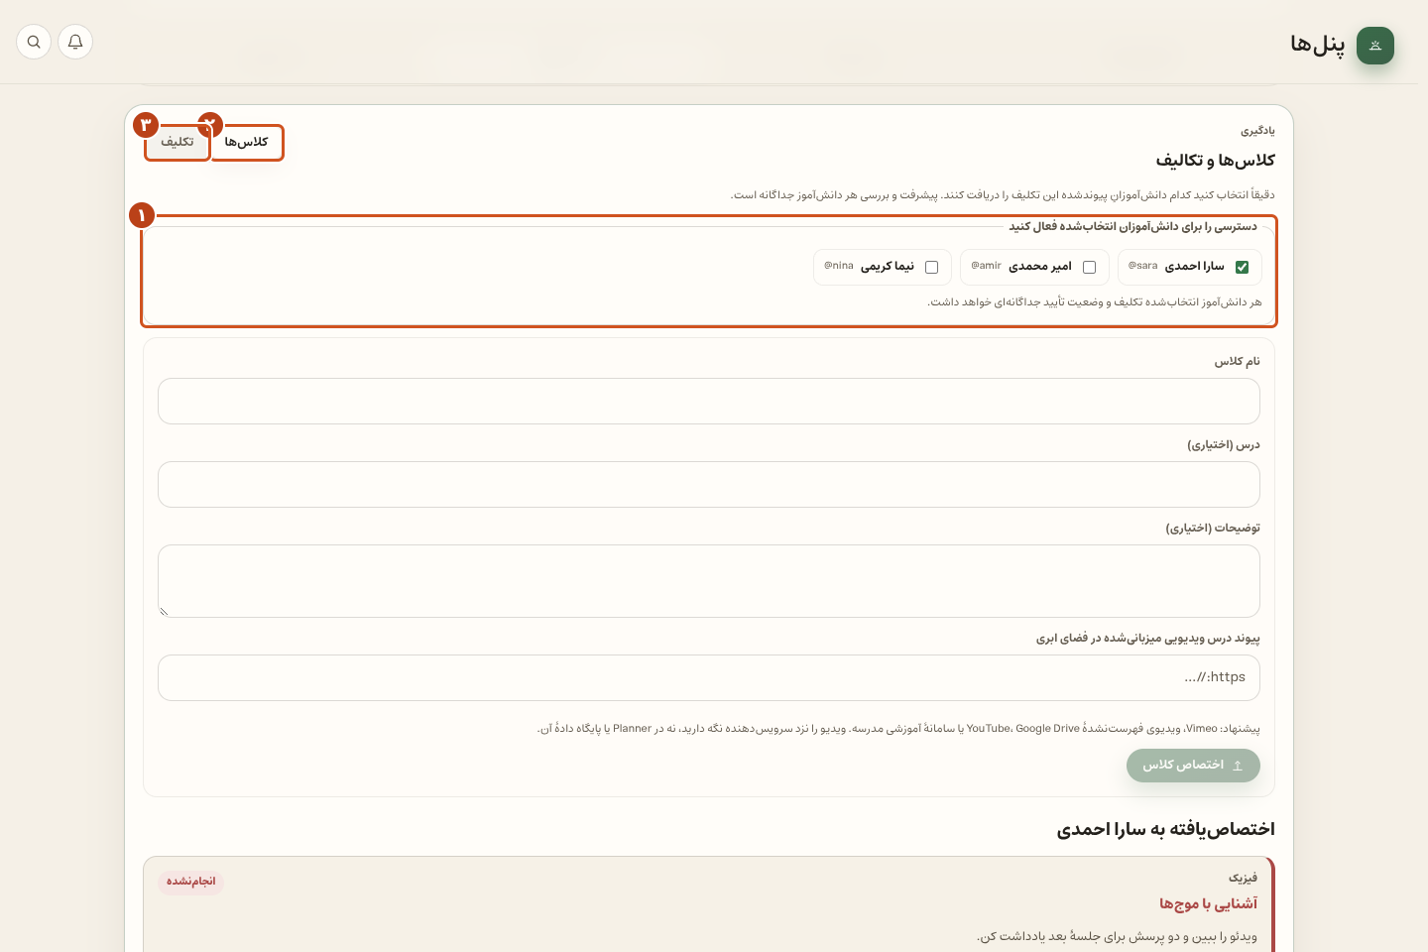
38 / 45
انتخاب گیرنده؛ یک یا چند دانش‌آموز
1. انتخاب دانش‌آموزان: فقط افراد تیک‌خورده تکلیف یا کلاس را دریافت می‌کنند.
2. کلاس‌ها: فرم عنوان، موضوع، توضیح و پیوند ویدئو را نشان می‌دهد.
3. تکلیف: فرم دستور، درس و موعد تحویل را جایگزین می‌کند.
نکته: هر دانش‌آموز وضعیت انجام و بررسی مستقل دارد. انتخاب چند نام، داده‌های شخصی دانش‌آموزان را برای یکدیگر آشکار نمی‌کند.
تصویر واقعی برنامه • دادهٔ نمایشی • راهنمای فارسی دکمه‌ها
Notes:
انتخاب گیرنده؛ یک یا چند دانش‌آموز
1. انتخاب دانش‌آموزان: فقط افراد تیک‌خورده تکلیف یا کلاس را دریافت می‌کنند.
2. کلاس‌ها: فرم عنوان، موضوع، توضیح و پیوند ویدئو را نشان می‌دهد.
3. تکلیف: فرم دستور، درس و موعد تحویل را جایگزین می‌کند.
نکته: هر دانش‌آموز وضعیت انجام و بررسی مستقل دارد. انتخاب چند نام، داده‌های شخصی دانش‌آموزان را برای یکدیگر آشکار نمی‌کند.

Slide 39
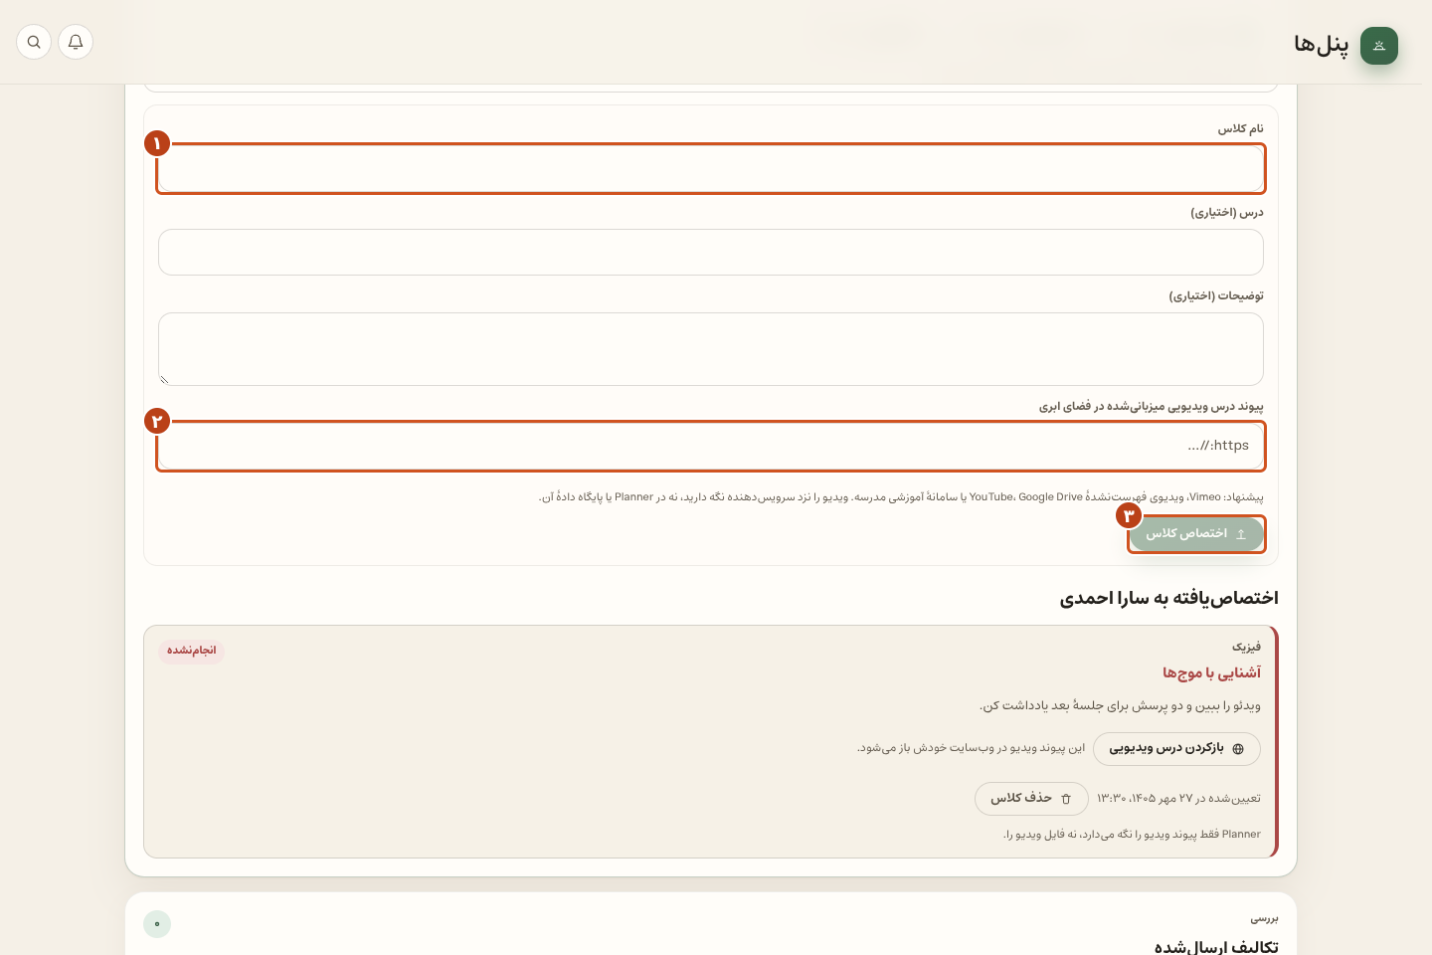
39 / 45
ساخت کلاس ویدیویی
1. نام کلاس: عنوانی که دانش‌آموز در تب کلاس‌ها می‌بیند.
2. پیوند ویدئو: نشانی معتبر وب؛ شرایط دسترسی میزبان بیرونی را جدا بررسی کن.
3. اختصاص کلاس: برای گیرندگان انتخابی می‌فرستد؛ عنوان یا پیوند نامعتبر دکمه را غیرفعال نگه می‌دارد.
نکته: ویدئو در یوتیوب، ویمئو، درایو یا سامانهٔ مدرسه می‌ماند؛ Planner فقط پیوند را نگه می‌دارد. پیوند نمونهٔ این ارائه ویدئوی واقعی نیست. سرپرست کنار کلاس، وضعیت انجام را می‌بیند و با «حذف کلاس» همان تخصیص را برمی‌دارد؛ این کار ویدئو را از میزبان بیرونی حذف نمی‌کند.
تصویر واقعی برنامه • دادهٔ نمایشی • راهنمای فارسی دکمه‌ها
Notes:
ساخت کلاس ویدیویی
1. نام کلاس: عنوانی که دانش‌آموز در تب کلاس‌ها می‌بیند.
2. پیوند ویدئو: نشانی معتبر وب؛ شرایط دسترسی میزبان بیرونی را جدا بررسی کن.
3. اختصاص کلاس: برای گیرندگان انتخابی می‌فرستد؛ عنوان یا پیوند نامعتبر دکمه را غیرفعال نگه می‌دارد.
نکته: ویدئو در یوتیوب، ویمئو، درایو یا سامانهٔ مدرسه می‌ماند؛ Planner فقط پیوند را نگه می‌دارد. پیوند نمونهٔ این ارائه ویدئوی واقعی نیست. سرپرست کنار کلاس، وضعیت انجام را می‌بیند و با «حذف کلاس» همان تخصیص را برمی‌دارد؛ این کار ویدئو را از میزبان بیرونی حذف نمی‌کند.

Slide 40
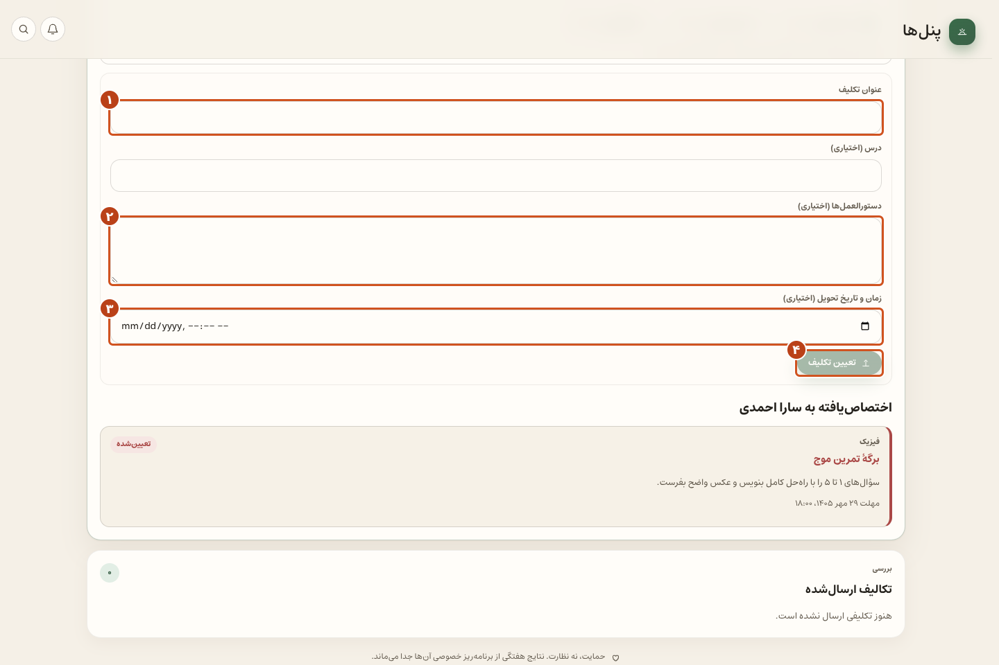
40 / 45
ساخت تکلیف؛ دستور و موعد
1. عنوان تکلیف: موضوع تحویل را مشخص می‌کند.
2. دستور اختیاری: سؤال‌ها، شیوهٔ نوشتن راه‌حل و انتظار تحویل را روشن بنویس.
3. موعد تحویل: تاریخ و ساعت؛ بدون آن تکلیف بدون موعد نمایش داده می‌شود.
4. اختصاص تکلیف: برای گیرندگان انتخابی ایجاد می‌کند؛ با عنوان خالی غیرفعال است.
نکته: عنوان لازم است؛ درس، دستور و موعد می‌توانند اختیاری باشند. دانش‌آموز نتیجه را با عکس رمزگذاری‌شده می‌فرستد، نه از طریق ایمیل.
تصویر واقعی برنامه • دادهٔ نمایشی • راهنمای فارسی دکمه‌ها
Notes:
ساخت تکلیف؛ دستور و موعد
1. عنوان تکلیف: موضوع تحویل را مشخص می‌کند.
2. دستور اختیاری: سؤال‌ها، شیوهٔ نوشتن راه‌حل و انتظار تحویل را روشن بنویس.
3. موعد تحویل: تاریخ و ساعت؛ بدون آن تکلیف بدون موعد نمایش داده می‌شود.
4. اختصاص تکلیف: برای گیرندگان انتخابی ایجاد می‌کند؛ با عنوان خالی غیرفعال است.
نکته: عنوان لازم است؛ درس، دستور و موعد می‌توانند اختیاری باشند. دانش‌آموز نتیجه را با عکس رمزگذاری‌شده می‌فرستد، نه از طریق ایمیل.

Slide 41
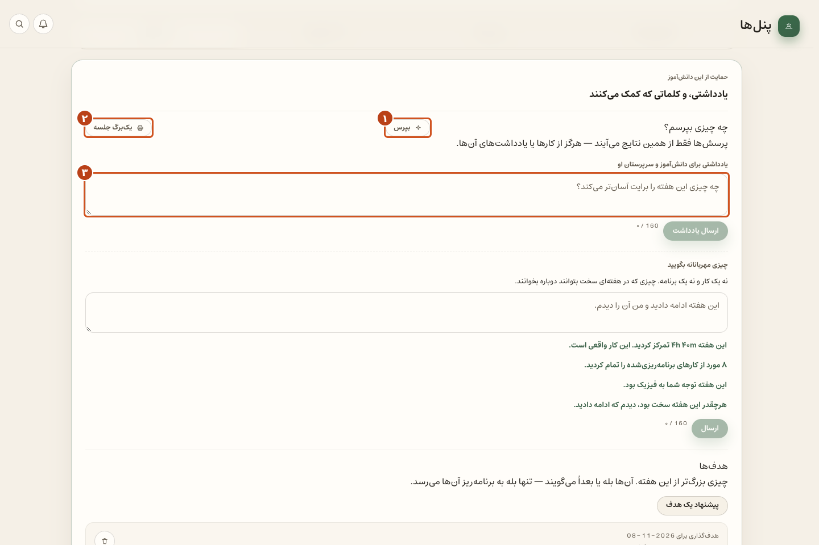
41 / 45
حمایت؛ سؤال هوشمند و جلسه
1. دریافت راهنمایی: سؤال‌های پیشنهادی برای گفت‌وگو می‌سازد؛ قضاوت قطعی دربارهٔ دانش‌آموز نیست.
2. برگهٔ جلسه: خلاصه و دستورجلسهٔ قابل چاپ از نتیجه‌های مشترک آماده می‌کند.
3. متن پیام: سؤال پیشنهادی یا پیام خودت را پیش از ارسال ویرایش کن.
نکته: هوش مصنوعی از عددهای مشترک استفاده می‌کند، نه متن کارها و یادداشت‌های خصوصی. درخواست به سرویس بیرونی می‌رود؛ در این نمونه سرویس اجرا نشده است.
تصویر واقعی برنامه • دادهٔ نمایشی • راهنمای فارسی دکمه‌ها
Notes:
حمایت؛ سؤال هوشمند و جلسه
1. دریافت راهنمایی: سؤال‌های پیشنهادی برای گفت‌وگو می‌سازد؛ قضاوت قطعی دربارهٔ دانش‌آموز نیست.
2. برگهٔ جلسه: خلاصه و دستورجلسهٔ قابل چاپ از نتیجه‌های مشترک آماده می‌کند.
3. متن پیام: سؤال پیشنهادی یا پیام خودت را پیش از ارسال ویرایش کن.
نکته: هوش مصنوعی از عددهای مشترک استفاده می‌کند، نه متن کارها و یادداشت‌های خصوصی. درخواست به سرویس بیرونی می‌رود؛ در این نمونه سرویس اجرا نشده است.

Slide 42
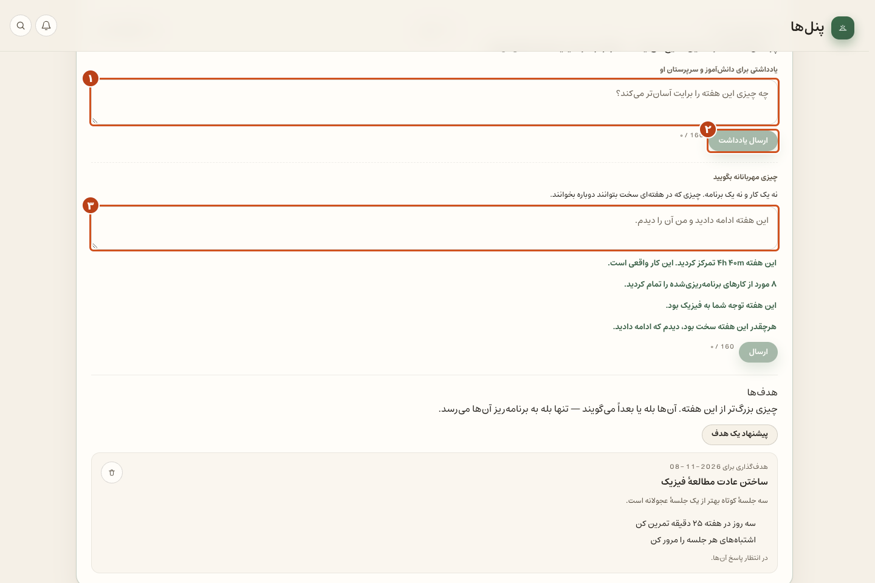
42 / 45
پیام و تشویق؛ دو کار متفاوت
1. یادداشت: برای دانش‌آموز و حلقهٔ سرپرستان او نوشته می‌شود؛ گیرندگان را در نظر داشته باش.
2. ارسال یادداشت: پیام را از پیوند رمزگذاری‌شده می‌فرستد؛ متن خالی ارسال نمی‌شود.
3. تشویق: یک مشاهدهٔ مشخص و مهربانانه بنویس؛ در بخش حرف‌های خوب دانش‌آموز نگه داشته می‌شود.
نکته: پیام معمولی برای هماهنگی است؛ تشویق جدا نگه داشته می‌شود تا دانش‌آموز دوباره بخواند. هیچ‌کدام به‌تنهایی کار درسی نمی‌سازند.
تصویر واقعی برنامه • دادهٔ نمایشی • راهنمای فارسی دکمه‌ها
Notes:
پیام و تشویق؛ دو کار متفاوت
1. یادداشت: برای دانش‌آموز و حلقهٔ سرپرستان او نوشته می‌شود؛ گیرندگان را در نظر داشته باش.
2. ارسال یادداشت: پیام را از پیوند رمزگذاری‌شده می‌فرستد؛ متن خالی ارسال نمی‌شود.
3. تشویق: یک مشاهدهٔ مشخص و مهربانانه بنویس؛ در بخش حرف‌های خوب دانش‌آموز نگه داشته می‌شود.
نکته: پیام معمولی برای هماهنگی است؛ تشویق جدا نگه داشته می‌شود تا دانش‌آموز دوباره بخواند. هیچ‌کدام به‌تنهایی کار درسی نمی‌سازند.

Slide 43
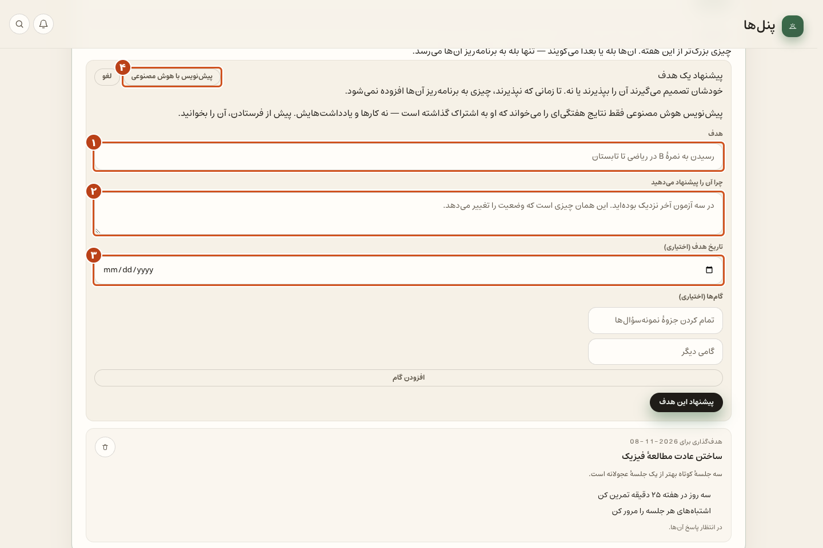
43 / 45
پیشنهاد هدف با حق انتخاب دانش‌آموز
1. هدف: نتیجهٔ مشخص و قابل فهم پیشنهاد کن.
2. چرایی پیشنهاد: توضیح بده چرا این هدف مفید و متناسب است.
3. تاریخ هدف: زمان دلخواه و اختیاری برای رسیدن به نتیجه.
4. پیش‌نویس هوشمند: از نتیجه‌های مشترک پیشنهاد می‌سازد؛ قبل از ارسال باید بررسی شود.
نکته: دانش‌آموز فقط با پذیرفتن، این هدف را وارد هدف‌های شخصی می‌کند. ردکردن یا کنارگذاشتن هدف نباید به‌صورت «بی‌پاسخ» نمایش داده شود.
تصویر واقعی برنامه • دادهٔ نمایشی • راهنمای فارسی دکمه‌ها
Notes:
پیشنهاد هدف با حق انتخاب دانش‌آموز
1. هدف: نتیجهٔ مشخص و قابل فهم پیشنهاد کن.
2. چرایی پیشنهاد: توضیح بده چرا این هدف مفید و متناسب است.
3. تاریخ هدف: زمان دلخواه و اختیاری برای رسیدن به نتیجه.
4. پیش‌نویس هوشمند: از نتیجه‌های مشترک پیشنهاد می‌سازد؛ قبل از ارسال باید بررسی شود.
نکته: دانش‌آموز فقط با پذیرفتن، این هدف را وارد هدف‌های شخصی می‌کند. ردکردن یا کنارگذاشتن هدف نباید به‌صورت «بی‌پاسخ» نمایش داده شود.

Slide 44
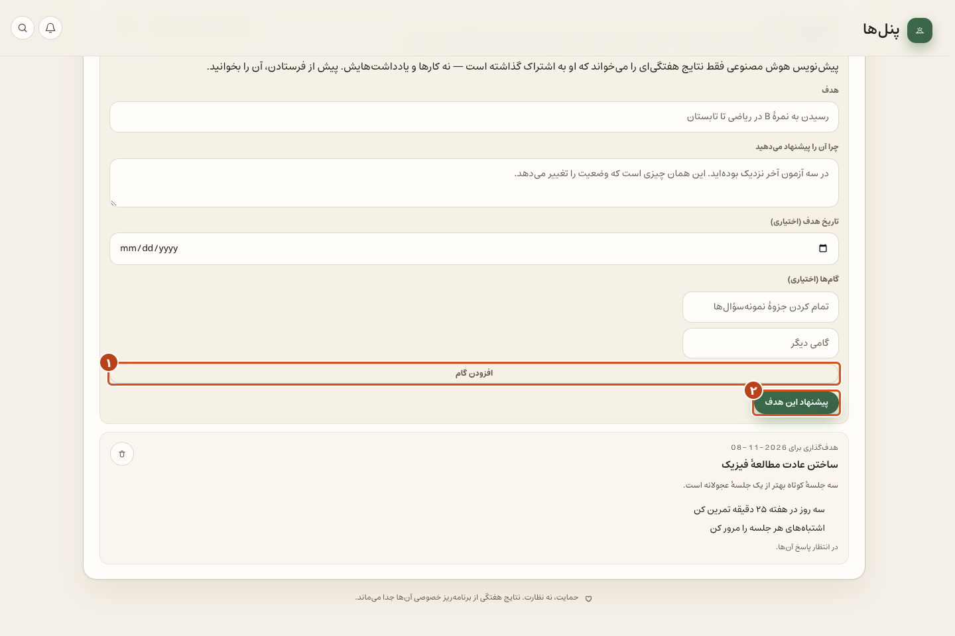
44 / 45
گام‌های هدف و ارسال
1. افزودن گام: یک کار کوچک برای پیشبرد هدف اضافه می‌کند؛ تا شش گام مجاز است.
2. پیشنهاد این هدف: پیشنهاد را ارسال می‌کند؛ خودکار وارد برنامهٔ شخصی دانش‌آموز نمی‌شود.
نکته: گام‌ها را کوتاه و قابل اجرا بنویس. ارسال هدف با پذیرش دانش‌آموز یک مرحله نیست؛ پاسخ او بعداً می‌رسد.
تصویر واقعی برنامه • دادهٔ نمایشی • راهنمای فارسی دکمه‌ها
Notes:
گام‌های هدف و ارسال
1. افزودن گام: یک کار کوچک برای پیشبرد هدف اضافه می‌کند؛ تا شش گام مجاز است.
2. پیشنهاد این هدف: پیشنهاد را ارسال می‌کند؛ خودکار وارد برنامهٔ شخصی دانش‌آموز نمی‌شود.
نکته: گام‌ها را کوتاه و قابل اجرا بنویس. ارسال هدف با پذیرش دانش‌آموز یک مرحله نیست؛ پاسخ او بعداً می‌رسد.

Slide 45
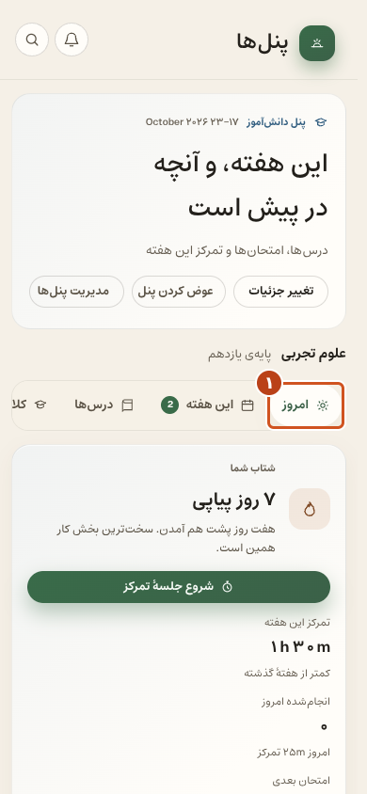
45 / 45
همین گردش کار روی موبایل
1. امروز: همان نقطهٔ شروع روزانه در صفحهٔ کوچک؛ برای دیدن تب‌های دورتر نوار را افقی پیمایش کن.
نکته: تب‌ها در نمایش باریک قابل پیمایش‌اند. کنترل‌ها با صفحه‌کلید و لمس کار می‌کنند و دو پوستهٔ روشن/تاریک دارند. این تصویر نسخهٔ فارسی و راست‌به‌چپ برنامه است.
تصویر واقعی برنامه • دادهٔ نمایشی • راهنمای فارسی دکمه‌ها
Notes:
همین گردش کار روی موبایل
1. امروز: همان نقطهٔ شروع روزانه در صفحهٔ کوچک؛ برای دیدن تب‌های دورتر نوار را افقی پیمایش کن.
نکته: تب‌ها در نمایش باریک قابل پیمایش‌اند. کنترل‌ها با صفحه‌کلید و لمس کار می‌کنند و دو پوستهٔ روشن/تاریک دارند. این تصویر نسخهٔ فارسی و راست‌به‌چپ برنامه است.

